Slide 1
佛学课程:
五停心观对治烦恼魔障
学道者的烦恼魔障:五欲六尘、三毒五盖
五停心观修学次第

Slide 2

祈请金刚上师带安来
顶礼金刚上师带安来
皈依金刚上师带安来

Slide 3
五停心观指数息观、不净观、慈悲观、缘起观、念佛观等五种停止、息灭心中烦恼魔障所修的观想方法，又称为五观、五念、五停心、五度观门、五度门。

Slide 4
就声闻乘而言，五停心观是进入圣贤位前所必须修行的初阶法门；就大乘佛教而言，五停心观是修习禅波罗蜜前所不可缺少的方便法门。所以，五停心观在修行上的次第而言，处于基础门坎的地位，学佛者不可不知。
这五停心观，主要是为对治烦恼魔障的。

Slide 5
学道者的魔障 五欲六尘

Slide 6
一般将夺取生命的恶鬼神称为「魔」，佛教将「魔」的意义延伸，凡是一切能杀害我们的慧命，不论是来自外界的障碍，或是由自己身心所产生的扰乱，都名之为「魔」，并且常常以「魔障」称之，以强调它们对圣道的障碍作用。

Slide 7
我们在日常修道所遇到的第一重魔障，便是五欲六尘。
「五欲六尘」是攀缘外境所引起的魔障，对治之道，应该从内心去寻找真正的原因。
什么是五欲六尘呢？

Slide 8
首先了解甚么是【欲】，欲梵语：Chanda，藏文：‘dun pa），又译为乐欲、志欲，佛教术语，为心所之一。
心所指心具备的作用、性质或状态，依心（识蕴）而起的心理现象与感受，对于特定对象产生希望欲求的精神作用。
它是一种想要抓住，或达成某个目标的心理冲动，它本身是中性的，善心相应即为善心所，与不善心相应即为不善心所，与无记心相应则为无记心所，要看它的目标来决定它是善或是恶。

Slide 9
迦摩比丘請法，云何為欲？

Slide 10
雜阿含七五二經
如是我聞：一時，佛住舍衛國祇樹給孤獨園。爾時，迦摩比丘詣佛所，稽首佛足，退坐一面，白佛言：「世尊！所謂欲者。云何為欲？」
佛告迦摩：「欲，謂五欲功德。何等為五？謂眼識明色，可愛、可意、可念，長養欲樂。如是耳、鼻、舌、身識觸，可愛、可意、可念，長養欲樂，是名為欲。然彼非欲，於彼貪著者，是名為欲。」
爾時，世尊即說偈言：世間雜五色，彼非為愛欲，貪欲覺想者，是則士夫欲，眾色常住世，行者斷心欲。

Slide 11
迦摩比丘白佛言：「世尊！宁有道有迹，断此爱欲不？」
佛告比丘：「有八正道，能断爱欲，谓正见、正志、正语、正业、正命、正方便、正念、正定。」
佛说此经已，迦摩比丘闻佛所说，欢喜奉行。

Slide 12
欲為五欲功德是指色欲、声欲、香欲、味欲、触欲的作用。如 眼识明色：眼睛所分辨的东西是色，耳朵听到声音…
是可爱、可意、可念让我们感到喜欢、惦记、思念以及生长滋养。然而「色、声、香、味、触」这些并非愛欲，对此五境贪爱染着，才是人们的欲贪。
學道的修行人，若要断除心贪爱欲，有一法门即是行持八正道，是能断除心欲的。

Slide 13
为什么说是「五欲功德」呢？

Slide 14
《杂阿含752经》说：为什么说是「五欲功德」呢？「五欲功德」梵文为panca kamaguna，其中panca是五，kamaguna是两个字kama与guna所组成，kama是「欲」，guna则有可以有几个不同的意思，可以作「股」或「串」，也可以作「功德」。
功德通常指的是行善所引生的利益，是正面的；有关修行所说的五欲是因为贪爱而起，所以是负面的，是须舍离的。

Slide 15
杂阿含经第五百七十四篇大迦旃延相应篇
尊者摩诃迦旃延语梵志言：「有五欲功德。谓眼识色爱、乐、念，耳识声、鼻识香、舌识味、身识触爱、乐、念。
于此五欲功德不离贪、不离欲、不离爱、不离念、不离浊。梵志！若如是者，虽复八十、九十，发白齿落，是名成就年少之法。
虽年二十五，肤白发黑，盛壮美色，于五欲功德离贪、离欲、离爱、离念、离浊，若如是者，虽复年少年二十五，肤白发黑，盛壮美色，成就老人法，为宿士数。」

Slide 16
离贪、离欲、离爱、离念、离浊

Slide 17
功德通常指的是行善所引生的利益，是正面的；有关修行所说的五欲是因为贪爱而起，所以是负面的，是须舍离的。
我们生处欲界，尤其是偏于物欲，而这些物欲如饮食、男女、房舍、田园、财富，这些真的是欲吗？那麼我们是不是就不应该见色闻声，不应该穿衣吃饭了?

Slide 18
这些，佛确是称之为欲的，然「诸欲自性，略有二种，一者事欲，二者烦恼欲」。
上面所说事欲(饮食、男女、房舍、田园、财富是事欲)，是依此而起欲的，是欲所耽着希求的，是「欲具」而假名为欲，不是真欲。

Slide 19
真正的欲，是「欲贪、欲爱、欲藏（阿赖耶）、欲护、欲着」──喜乐耽着贪染相应欲。
所以说：「世诸妙境非真欲，真欲谓人分别贪」。又说：「欲，我知汝本，意以思想生；我不思想汝，则汝而不有」。
烦恼欲，才是真正的欲体；离烦恼欲才是究竟的离欲。

Slide 20
佛法对欲的态度，应先说到印度当时的情况。一分是在家的乐行人，是纵欲的。一分是（外道）出家的苦行人，是禁欲的。
苦行者，不但绝男女欲，而且对饮食（有的日食一麻一麦，服水吸气），衣服（有的索性裸体），住处（有的卧在荆棘上），都以最刻苦的生活来磨炼自己。

Slide 21
释尊出世时，苦行正风行于恒河两岸，苦行是非常受到民众的尊敬。
而佛的根本立场，是宣告远离「苦行」与「乐行」的二边，而遵行中道的态度。这就是确认事欲的不可纵，也无法脱离，而惟有以智化情，而离烦恼欲。

Slide 22
對出家眾而言，对于外物的态度上，「少欲知足」為出家的比丘生活，适应当时的出家制，少欲知足引用苦行的一分长处，但决与苦行外道不同，远离资具欲，但衣食住处，都不过分的菲薄。远离眷属欲，也不妨僧众和合而住。
不过，出家弟子中，有自以为独觉种性的，遵行刻苦的头陀生活，不仅少欲知足还安贫乐道。接受这许多苦的挑战，经得起它的磨炼，超越它，并且把它当作修道的增上缘。《楞严经》说︰「圣性无不通，顺逆皆方便。」能以苦自励的人，便是能利用「苦」作为逆增上缘的人。

Slide 23
释尊在世一切随缘，佛与一般比丘，就是这样的，与比丘过着同样的生活。他住树下，也住庄园精舍；吃马麦，也吃百味丸；穿粪扫衣，也穿价值巨万的金镂衣；独处，也与千百比丘俱在一处。人人赞佛少欲知足，因为佛是究竟离欲的，一切随缘而住，不会再因之而起欲爱。
有的人以为信佛教一定要吃苦，虽有好的衣服可以穿，却要穿得破烂；虽有好的东西可吃，却要吃坏的东西，表示这才是修行。其实，佛教是要我们克服苦难烦恼，并不是要我们自找苦吃，自我束缚。
所以离欲，并非离去资具或眷属，以佛教通用的术语说，问题在「心能转物，不为物转」。
离了烦恼欲，境相还是照样的境相，境相虽具有惑人的力量，但不能扰动澄静的慧心，不会再因贪着而起爱欲爱，这就是离欲。

Slide 24
出家的离欲生活，便是远离男女、眷属、资财的事欲，过着「少欲知足」的恬淡生活。
縱然我們是在家的佛弟子，也要少欲知足，不能赞同憍奢的欲行，因为艳丽的色相，美妙的音乐，醉人的芳香等等，這些五欲诱惑力极强，沉醉在这些丰富利养的生活资具，崇高的名闻，也每会使人荡情失志，沉没于欲海之中。

Slide 25
尤其对于男女和合欲事，出家是绝对不许的。
由于欲界诸欲中，淫欲力是最强的，缚人最深的。
「淫欲是障道法」因淫欲而使自己的信念、德行、学业，事业受到惨重的毁灭。经中喻如绳索，从破皮、穿肉而一直到断髓。非法的邪淫，更是纠纷，苦痛的根源；就是夫妇正淫，也是缠绵牵系，欲染深彻骨髓。

Slide 26
人生的欲望真的很多，对财物的要求、身体美貌壮健的期望、家庭与亲族朋友的相处，以及情感要如意等等，这些欲望到底是好还是不好？
那一个人不希望资财圆满如期所愿？那一个人不希望自己长得美貌健康？佛教并不反对这一类善的欲望，佛教也承认这种欲乐，只是这种欲乐会迁流、变化，并不是最彻底、究竟，不是佛法中真正的快乐。

Slide 27
这种欲乐因为自己的心中有欲爱、色爱，就好像不停地在泥水中搅动一般，愈搅愈混浊，所以无法与本具的清净心、平常心、不动心、无为心、菩提心相应，所以道不现前，不能见道。
佛法最終所提倡的生活乐趣是出离轮回之涅盘寂静法乐，而不是欲乐。

Slide 28
像【欲望】这样之賊患，根治的方法，当然得从思想上做感化改变，我们的生活才能安定。但在思想混乱时期，用镇压、围堵压抑等方法，都无用时，欲将泛滥横决，弄到快家破人亡，又从那里去作思想感化，安定生活的工作?
所以，佛法对于五欲之利养、名闻等，所取少欲知足的态度，目的在此，先从少欲做起，心念上知足改变行为。
然在没有离烦恼欲以前，对于这些事欲，不能不提高警觉，严加防范，以减轻、抑低烦恼欲的冲动；所以佛法的戒学，便是着重于此的。

Slide 29
但对于这些五欲六尘，根本的对策，当然是远离烦恼欲，「定动慧拔」，不受他的诱惑。

Slide 30
对于欲而言，于人天乘是节欲的，小乘是离欲的，大乘是化欲是對財、色、名、食、睡等五欲，加以化導，叫做化欲。
小乘以离烦恼欲为本，相当重视外界的事欲；大乘是特重于离烦恼欲的。是以智慧而做到究竟离欲，而在原则上，大小乘并无差别。

Slide 31
五欲的內容

Slide 32
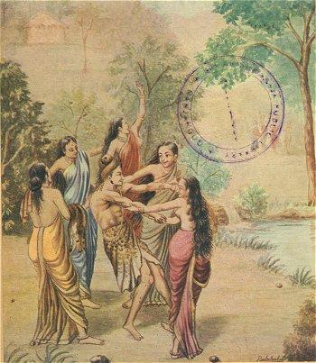
在審視【欲】的定義後，甚麼是五欲六尘?
五欲指财、色、名、食、睡等五种欲望。《大智度论》说：「五欲无利益，如狗啃骨头。」又说：「五欲如逆风举火把，风吹焚自身。」
这都是说明五欲之于人，是攀缘外境所引起的魔障，为害甚大。
六尘指色、声、香、味、触、法等六种境界，是能引起感官与心灵感觉、思惟的对象，因为它们具有污染情识的作用，有如尘埃一般，所以称为「六尘」。

Slide 33
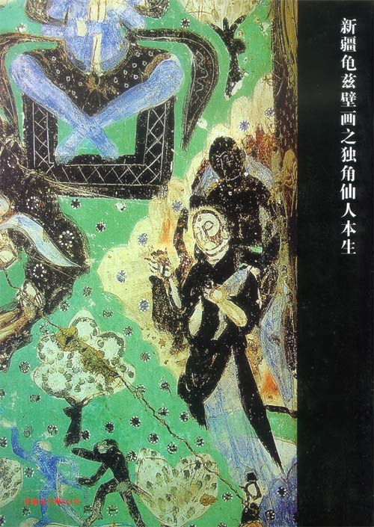

Slide 34
一、財欲
由此独角仙人故事中反思，这诸欲乐甚少，忧苦毒甚多，为之失身命，如蛾赴灯火。
财欲，财，指世间一切的金钱财宝，是资养色身所不可或缺的资粮。
所谓「有钱能使鬼推磨」，许多人迷信金钱的力量，因此用尽各种方法求取财富。
但是金钱不是万能的，有钱不一定能买到安稳的生活，不一定能买到健康的身体，许多人被金钱所役使，毫厘必争，缁铢必计，到头来，身体弄坏了，反而无法享受努力的成果。

Slide 35
有的人辛辛苦苦赚来的钱财，却被不肖的儿女挥霍殆尽；
此外，大水、大火等天灾，足以使金山银岛在一日之间化为乌有；
过多的财富也往往成为盗贼及暴政觊觎的对象，甚至为自己惹来杀身之祸。

Slide 36
有钱，不一定能买到和乐的家庭，不一定能买到可贵的友情，许多人因为忙于赚钱，因而忽略了宝贵的亲情，无法善尽教养子女的责任；有些人则见利忘义，出卖朋友，甚至不惜铤而走险，作奸犯科，使自己跌入万劫不复的深渊。

Slide 37
金钱能使人产生这么多的烦恼痛苦，所以，佛经里常用「毒蛇」来比喻钱财的祸患。尤其学道者，如果不能抗拒利养的诱惑，往往就会被金钱埋没理想，而无法坚持信心道念。

Slide 38
钱财作为助缘资粮
佛教界，一向不喜欢谈金钱、谈财富。提到某某人很富有，有人就会现出不屑一顾的样子，或者看到某一个人欢喜金钱，或欢喜赚钱，就鄙视他。
其实，有钱并不是罪过。俗话说「巧妇难为无米之炊」、「贫贱夫妻百事哀」，一个在家修行的人不能没有钱财，否则如何孝养父母？如何安顿家庭的生活呢？何况修行办道、布施救济，都需要钱财作为助缘资粮。

Slide 39
国家社会的各项发展，也需要丰实的国库作为后盾。而佛教本身必须提供弘法利生、医疗慈善、教育文化等服务来净化社会，造福人群，如果没有净财，又怎能成办这些佛教事业呢？
因此，来路明白、用途正当的「净财」是佛教所容许的。

Slide 40
佛经中虽然常把黄金比作毒蛇，黄金有时是毒蛇，有时却是办道的资粮。钱财本来是中性的，变好、变坏全看人用之有道或无道。
如果是份内的钱，是正当手段得来的，就是净财，净财可以作为求道与弘法利生的资粮，修行办道、布施救济，在在都需要钱财来做助缘。
一个佛教徒，在社会上或家庭里，有了钱要会用钱「君子爱财，取之有道」，而且要「用之有道」。

Slide 41
二、色欲
色，指世间的青、黄、赤、白及男女等色，能使人悦情适意。
过去的富家子弟，在声色犬马中丧失了志气；现代的青少年朋友，在手机电动玩具、五光十色的感官刺激里迷失了自己。

Slide 42
古今中外，有多少人在吃喝嫖赌中浪费了大好生命，断送了锦绣前程；多少英雄豪杰，在虚幻的美貌与空洞的爱情召引下，落得身败名裂，一无所有。美色好物，使人身心堕落，受苦无量。
《摩诃止观》说：「色害尤深，令人狂醉，生死根本良由此也。」
学道者太重视物质的生活，流于世俗狂热的追逐，容易忘失自己。想要从生死的牢笼中解脱出来，尤其必须戒之在色。

Slide 43
但有些人远离人间，到深山里一个人独处，如枯木死灰，冷冰冰的，对世间生死疾苦，不知关怀，也是失去圓融。
學道不是盲从，一味往前冲；冲得头破血流时，要懂得回头是岸。人生太过热烘烘或太过冷冰冰都不好，缺乏中道的圆融。

Slide 44
物质、精神的生活是同等的重要，人世间因为具备各种不同的人事地物，使我们的生活多采多姿；
自然界因为拥有变幻莫测的森罗万象，而显得处处生机蓬勃。形色相状的千差万别，丰富了有情的心灵，也扩大了人类的心胸。

Slide 45

多少美丽的诗篇，曼妙的歌舞，常常是在看尽千山万水后，由偶发的灵感所成；多少伟大的圣者，多少杰出的人物，往往是在纷纭的世界里，孕育出圆熟的智慧。

Slide 46
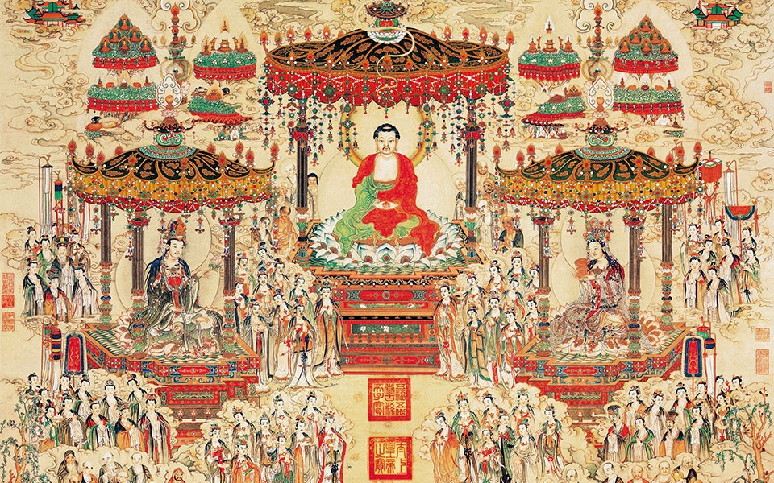
佛经所描述的西方极乐世界，黄金铺地，鸟语花香；东方净琉璃世界，富丽堂皇，令人神往；而佛陀说法时的通体放光，菩萨示现时的璎珞披身，在在都显示出修道成佛不一定要住茅蓬，着弊衣，庄严的色相也一样可以使人悟入真理。

Slide 47
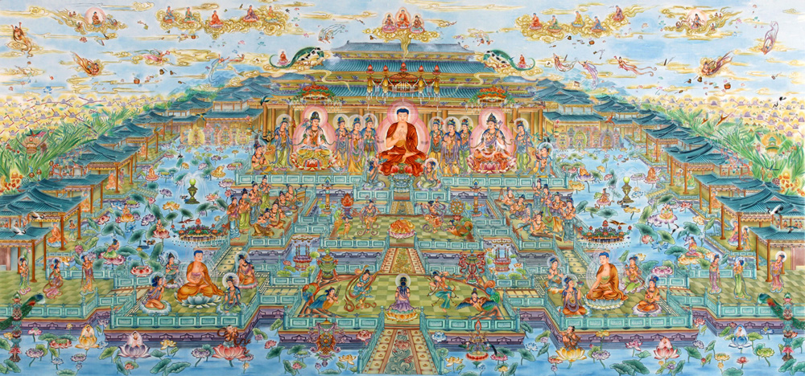
庄严的色相也一样可以使人悟入真理

Slide 48
三、名欲
名，指世间的声名，能显亲荣己，所以也是人们追求的欲望。俗话说：「荣誉是人类的第二生命。」追求名誉不但是人类的天性，也是一个团体进步的原动力。一个人如果连荣誉感都失去了，则生活如同行尸走肉，人生又有什么意义呢？

Slide 49
只是有许多人迷恋于名誉地位所带来的虚荣心、优越感，终日汲汲营营，殚精竭虑，甚至不择手段，强取豪夺，结果不但自己患得患失，形成精神上的负担，同时也造作恶业，引起现世的不安与来世的苦果，真是得不偿失。

Slide 50
迷恋名誉地位不足为取，但是因此而抹杀了名声的好处，而去否定一切，也不是中道思惟方式，先圣先贤所遗留下来的榜样令我们见贤思齐，是造成社会安定的力量「自古人生谁无死，留取丹心照汗青。」
社会上无论什么样的慈善活动，只要社会贤达登高一呼，往往能发挥四方响应的效果。我们借着称念诸佛菩萨的圣号，而得到得度的力量，诸佛菩萨但以一名，就能普度无数众生。
但我們要心中没有名利心，名声是为了大众利益而拥有，这样的方便法是成就菩提的助缘。

Slide 51
不论是佛法还是世间法，不二法門道只有一个，没有两个。
只有表达的方式不同，每个人的理解不同。对于外道或其它的宗教，不要轻视人家，排斥人家。只要是教人为善的，都有可取之处。
只能说每人的机遇、理解、需求不同，说不定人家将来的成就，超越我们这自称学佛的。所以，真理只有一个不要轻视任何一个众生。

Slide 52
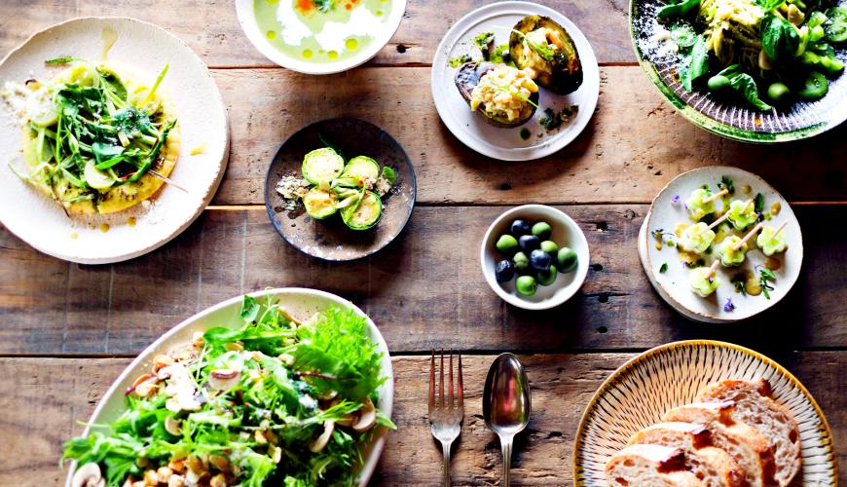

Slide 53
四、食欲
食，指世间的饮食众味，能滋长我们的色身。生命體本身的維持、延續，蘊藏了很多生命的奧祕，人們由食物、營養的攝取產生能量，維持、延續生命。
佛陀在雪山六年，由日食一麻一麦的苦行中，深深体会到人要生存，必须要以食物维持身命，否则就无法修行。
于是，当佛陀证悟成道，在鹿野苑初转法轮时，对五比丘说：「一切众生，依食而住。」

Slide 54
一般所说的「食」，常与物质的食物、空气、水等连结。在佛教的观点则提出「四食」，以「四食」作为一期生命维持、延续的重要因缘。
「四食」，即以「粗抟食」、「触食」、「意思食」、「识食」，为长养有情生命之物。
陀说的：「一切有情皆依食住。」人们认知的所谓「食」的概念，在这里已经被佛陀扩充领域、范畴，而包含所有滋养身心、维持身心的功能。
因此，在佛陀的教法中，能滋养身心机能，不断促进生命动能的「四食」，都是人类需要的「食」。

Slide 55
粗抟食(段食)：「抟」，是指用手把食物捏成一团，放到口中吃。这与印度的生活习惯有关。抟食一般称作「粗抟食」，用个「粗」字，是形容这种食在四食之中是比较粗糙的。
不管吃菜、吃饭、面，不管吃得多精致，都叫粗抟食。粗抟食是分段吃的，我们并不是全天候都在吃，是分餐进食；而且也必须将食物咬得一块块、一段段，经消化系统分解、吸收。粗抟食是分餐分段，滋养我们的色身，所以又叫「段食」。食物的摄取，包括喝水、呼吸也是。

Slide 56
段食，欲界以香、味、触三尘为体，分段而饮啖，故称段食。即一段段地吃。以口、鼻分分受之。
我们每天三顿饭分为三段时间，即早、中、晚三餐，这种饮食习惯就叫段食。
段食又分粗、细二种；前者如普通食物 中的饭、面、鱼、肉等，后者如酥、油、香气及诸饮料等。段食唯于欲界有用。

Slide 57
触食，又作细滑食、乐食。以触心所为体，对所触之境，生起喜乐之爱，而长养身者，此为有漏之根、境、识和合所生。
众生以眼、耳、鼻、舌、身、意六种官能(六根)去接触色、声、香、味、触、法六种境界(六尘)，由于根境识结合而生起欲乐、适意的感觉，即为触食。
例如观戏剧终日不食亦不感饥。环境包括空气，光，水等。触即感受、感觉。人体表面的每一个细胞都与外界有接触，有感受。心情是否愉快，与环境很有关系，我们感受的就是周围的环境，如果住在环境优美的地方心情会很愉快，理所当然的，身体也会很好。

Slide 58
环境不好，乌烟障气，心情也会因此不好，进而影响身体的健康，减短寿命。
“人逢喜事精神爽”，有些难治的疾病，每因环境适宜，心境舒畅而得到痊愈。反之，失意、忧愁，或受意外的打击，即会憔悴生病，甚至死亡。
近代的卫生学也说：乐观的心情，是身体健康不可缺的条件。触食的范围非常地广，不管是按摩、医疗、洗澡或休闲旅游各种的育乐，甚至读到好书，也是很愉悦的。这些能够让身心灵、精神生活得到舒畅、喜悦、快意，就是所谓的「触食」。

Slide 59
「触食」有个别需求的差异。到底什么才是好，个人的感觉都不一样，甚至前后也会矛盾。有人很喜欢吃某物，可是当他已经吃饱了，你还弄给他吃，他的感受也会变成苦受。因为吃饱了，再好的东西也不稀罕了。
感受的变化是非常无常、非常地快。因此触食的受用，但求适性、适中、适时，这就是「触食」。

Slide 60
思食，思指希求、理想又作意念食。于第六意识思所欲之境，生希望之念以滋长相续诸根。「思」，是指「思心所」，有审虑抉择的作用。身行、语行、意行的造作，都是思心所的发动。
抉择所念、所思的人、事、物或情境等对象，念念相续；或者决定采取行动、支持任务的执行，都可以滋润一个人的生命力，这就是「思食」，也就是「意念」、「意志」的累积，对生命动能产生的支持力。

Slide 61
在佛陀的传记中，我们读到佛陀修苦行六年，过着一麻一麦的生活，这是因为他有意志的饮食，发愿要修成正觉，所以能够不畏种种的艰难。
玄奘大师万里跋涉，越过沙漠去取经，也是因为他有「思」的饮食。「思」的滋养，能够安顿自己的身心，能撑持自己去接纳那个环境。人有时候要能够成就，要用意志去完成。

Slide 62
「意志」在那裡可以看如人望梅止渴，画饼充饥，看书的精神食粮等也属于思食。
一个人生活在这个世界上一定要有理想。没有理想的人，生活没有目的，空虚无聊，自己都不知道活着是为了什么，整天糊里糊涂，无所事事，活得无聊、空虚乃至想去自杀。。
你的理想是甚么?比如说，长大成人后要找工作、买房子、成家立业、结婚生子等，稍微有些成就随即而来的是为下一代人打算。因为拥有这些理想，有意志才有生存的动力。

Slide 63
佛陀说轮回的世界有三界六道。有情众生会生在那一界那一道，是由于「业」所牵，而滋养这个界或道的是「思食」。
诚然，思食—思业，造作了身业、语业、意业，又成为下生轮回那一界那一道的资粮。

Slide 64
识食，指阿赖耶识。有漏识由段、触、思三食之势力而增长，以第八阿赖耶识为体，支持有情身命不坏者。
识食是生命的主体，它在主持着我们的身体和生命。
人活着与死了的区别就在于有无阿赖耶识，此识存在就是活人，可以说话、活动、做事，此识一旦离开了我们的身体，生命即将结束。
《增一阿含经》卷二十一︰‘彼云何为识食？所念识者，意之所知。梵天为首，乃至有想无想天，以识为食，是谓名为识食。’无色界及地狱之众生皆以识为食。

Slide 65
有情織造了自己輪迴的生命之網，然後在那業網當中穿進穿出，感覺自己很忙很忙，這些都是「識」的現行。
由於「識」的現行，而有愛、取，愛與取又滋養「識」、「名色」、「六入」⋯⋯，由此構成生命的「再生」—輪迴。
四食，作為生命各層面的滋養，如果質與量合乎中道，對生命的成長、發展將有正面的滋養；反之，則不得其利反得其害。

Slide 66
饮食本来是为了养身活命，但是人们却往往美食当前而不知节制，暴饮暴食，冷热互渗，结果损害了身体的健康。
目前世界上现代化国家的人民普遍患有营养过剩、肥胖臃肿的毛病；也有些人非时而食，乘兴而食，破坏了肠胃的功能；
更有许多人为了满足口腹之欲，在样式口味上力求变化翻新，甚至不惜杀生害命。千百年来，凡是天上飞的、地上走的、河里游的、山中爬的，都成了人类大肆捕杀的对象。

Slide 67
长此以往，不但破坏了地球生态的平衡，遗祸后世子孙，也为自己种下日后恶业苦果的种子，实在可悲！
佛教在二千五百年前就呼吁大家节制食欲，因此在丛林的清规里，订有食前作五种观想的条文，称为「食存五观」不挑剔、不別食、不貪多；，其中「防心离过，不生瞋爱」及「正事良药，为疗形枯」两种观想，正可以对治我们对饮食的贪欲。

Slide 68
修行重在安顿自己。平时可以自我检查食的四方面，自己都「食」什么过活？以缘起观检查，从呼吸、从食物、感受、意念到起心动念等等，回到当下，回到中道，走向善的循环，这就对了。

Slide 69
五、睡欲
睡，指睡眠休息，能资养我们的身心。休息是为了走更长远的路，菩提路长，更需要适当的休息，否则倦怠无力，又如何学道修行呢？
然而如果贪嗜睡眠，不但空过光阴，而且容易伤身丧志，使人性无法积极活动，成为障覆修道的惛眠盖。
因此，佛教诸经论曾举出许多对治惛眠的方法，例如《說離睡經》，《中阿含经》卷二十〈长老上尊睡眠经〉中，佛陀告诉目犍连尊者，诵经宴坐时，如果昏沈欲睡，可以两手按摩双耳；或用冷水洗脸；或仰观天空星宿，以适神思；或至户外空地经行，守护诸根，待神识清爽时，再继续修持。

Slide 70
如果这样还不行，你应该停止经行，把尼师坛（坐具）放到床上，结跏趺坐，这样就能离开睡意。
如果这样还不行，就应该回到讲堂，把郁多罗僧（衣服）迭好放在床上，把僧伽梨（大衣）枕在头上，右肋卧在床上，双足相迭，应该保持清静的思想，不要胡思乱想，应该把思维安住下来。

Slide 71
在《遗教经论》中，举出昏沈欲睡的原因有进食、时节和心理三种因素。
前二者属于生理的因素，可以精进来对治；后一项是心理因素，有两种对治方法：

Slide 72
1.思惟观察：观察五蕴的生住异灭，时常心念无常的火烧诸世间，提醒自己把握光阴，努力习定修慧以求自度。
2.守持净戒：以净戒对治烦恼，能于色、声、香、味、触、法等六境中安住，使精神不致惛重沈闷。

Slide 73
在佛教里，搬柴运水、行住坐卧都是修行，睡眠自然也不例外。《阿含經》裡面記載佛每夜是休息一個小時，僧團是四個小時，時間就是從晚上十點到凌晨兩點。
关于消除疲劳的睡眠方面，佛制睡眠的时间，是从晚上十时至凌晨二时，与现代的医学卫生观点相符。由生理时钟而言：晚上11点至凌晨3点是身体的修复期。
符合古人遗训：早睡早起身体好。晚上11时至凌晨3时，气血充盈于肝胆经络，是身体调节与修复的枢纽。此时排除一切外来的干扰与操作，有助于肝胆经的运作而调畅身体。

Slide 74
但是为什么四小时之外还有昏沉现象?因为我们末法时期，众生的烦恼重，睡眠本身就是烦恼的一种，实际上我们睡四个小时就足够用了，为什么还困?是我们的习性在困，并不是我们身体需要。
地狱五条根。有人不认为睡眠是烦恼，认为睡眠是一种正常的生理现象。这种所谓的正常的生理现象，实际上是烦恼所变来的。所以说我们在末法时期每天睡四个小时觉，这叫难行能行。
《毘尼日用切要》中记载：临睡时要合掌面西，观想念佛十声、或百千声、或万声，然后诵偈云：「以时寝息，当愿众生，身得安稳，心无动乱。」睡觉时右胁而卧，观想光明，这样修习纯熟了以后，不但能安稳入睡，而且在睡熟了以后，也能保持惊觉，不失正念。

Slide 75
六尘内容

Slide 76
尘”是与“根”相对。“尘”是一切外物的总称，“根”是身体感官的总称。
「尘」就是尘垢，具有染污的涵意。吾人之眼、耳、鼻、舌等六根相应于六尘而升起六识，就因为这六识而让吾人升起种种分别想，譬如「喜爱这、不喜欢那」等，而生起「贪、瞋、痴」三毒，此「三毒」能害善根，损减功德，终致缠缚于生死苦海，故六尘又名六大贼。

Slide 77
一、是“色”眼睛所看到的「青、黃、赤、白」色、煙雲塵霧、長短方圓、光影明暗、物品的麤細、土地的高低平整與不平整等，眼根接觸到色塵就會生起生眼識。
二是“声”，声是与“耳根”相对的事物。 凡是耳能感觉到的不外乎“声”。
声塵，谓丝竹与环佩之声及男女歌咏等声，能使众生乐着无厌。

Slide 78
三是“香”，香是与“鼻根”相对的事物。凡鼻能感觉到的都属于“香”。香塵，谓男女身体之香及世间一切诸香，能使众生乐着无厌。
四是“味”，味是与”舌根”相对的事物。凡舌能感觉到的都属于“味”。味塵，谓各种饮食肴等美味，能使众生乐着无厌。

Slide 79
五是“触”，触是与“身根”相对的事物。凡身体能感到统属于“触”。触塵，谓男女之身有柔软细滑、寒时体温、热时体凉及衣服等种种好触，能使众生乐着无厌。
六是“法”，法是与“意根”相对的事物。凡意识所能达到的统属于“法”塵。
一切众生都依靠自己身体感官“六根”与外界事物“六尘”相结合。六根与六尘无时或离，缠绕不可分。

Slide 80
因此为“六根”与“六尘”所累，永无休息之时，所以佛家称之谓“尘累”。
众生就是这样陷““尘累”之中，不能自拔，轮转生死。

Slide 81
由于六尘的关系，使我们在心里涌现好、坏、美、丑、高、下、贵、贱等分别妄想，所以六尘又名「六妄」；能衍生种种执着烦恼，令善心衰减，所以也称为「六衰」；能劫持一切功德法财，因此叫做「六贼」。

Slide 82
无论是财、色、名、食、睡等五欲，或是色、声、香、味、触、法等六尘，都能令我们流转六道，不过它们之所以造成祸害，并不在于其自身的不净，而在于人心的愚痴无明、贪爱染着。好比拳头的本身是没有好坏的，但是用来打人，就是坏事，必须立刻阻止；用来搥背，就是好事，不妨多多益善。
经云：「法非善恶，善恶是法。」所以我们每天生活在五欲六尘之中，应抱持一种不贪不拒的中道态度，时时返观自省。

Slide 83
学道者的烦恼魔障:三毒五盖

Slide 84
一般将夺取生命的恶鬼神称为「魔」，佛教将「魔」的意义延伸，凡是一切能杀害我们的慧命，不论是来自外界的障碍，或是由自己身心所产生的扰乱，都名之为「魔」，并且常常以「魔障」称之，以强调它们对圣道的障碍作用。

Slide 85
我们在日常修道所遇到的第一重魔障，便是五欲六尘。财、色、名、食、睡是五欲，色、声、香、味、触、法是六尘，五欲六尘都能令我们流转六道，不过它们之所以造成祸害，并不在于其自身的不净，而在于人心的愚痴无明、贪爱染着。
「五欲六尘」是心攀缘外境所引起的魔障，对治之道，应该从内心去寻找真正的原因。经云：「法非善恶，善恶是法。」所以我们每天生活在五欲六尘之中，应抱持一种不贪不拒的中道态度，时时返观自省。

Slide 86
「三毒五蓋」是從內心的意念所產生的魔障，一切的魔障都因此而起。

Slide 87
三毒五盖

Slide 88
三毒，指贪、瞋、痴三种根本烦恼，因为它们荼毒众生身心甚剧，妨害修道，所以称之为「三毒」。又因为能起惑造业，使众生身心感到逼迫热恼，犹如火烧，所以也称为「三火」。
此外，由于能病恼有情，坏出世善心，令众生长劫受苦不得出离，所以又称为「三病」。

Slide 89
五盖，指贪欲盖、瞋恚盖、惛眠盖、掉举恶作盖、疑盖五种烦恼，因为能覆盖学道者的清净本性，令善法不生，所以称为「五盖」。

Slide 90
一、贪
贪又作贪欲、贪爱、贪着，略称欲、爱。是对于自己所喜爱的外境，生起染污的执着心。
法華經譬喻品曰：「諸苦所因，貪欲為本。」

Slide 91
贪爱通于三界，依断惑的程度，可分为下列两种：
1.欲贪：謂欲界之貪欲係緣色、聲、香、味、觸等五欲之外境而起者，故稱欲貪，是欲界的贪爱烦恼，性属不善。欲贪又分为淫欲贪与境界贪两类。
修不淨觀以對治淫欲貪。修四無量中之捨無量以對治境界貪。

Slide 92
欲界中說，人生最重要的是兩件事，就是“飲食男女”。飲食是維持肉體生命的存在所必須，而男女欲愛則是維持人類種族延續的必要活動。
在飲食、安全等有保障的前提下，古人說：“飽暖思淫欲”男女欲望的滿足，往往上升成為第一需要。
兩性之間的迷戀，經過多生累世的熏染，於是在意識深處欲貪它已經變成了一種習性，以至變得癡迷堅固。楞嚴經四曰：「想愛固結，愛不能離，則諸世間父母子孫相生不斷，是等則以欲貪為本。

Slide 93
《佛說四十二章經》雲：“佛言：愛欲莫甚於色。色之為欲，其大無外，賴有一矣。若使二同，普天之人，無能為道者矣。”
由此可見，淫欲的力量何等巨大，這也是眾生始終在六道中的輪回之因。故佛陀曾指出：眾生對淫欲的執著，甚深甚巨；如果對世上還有一種事物，其迷戀程度若能與它相等的話，那麼，便沒有任何眾生能超越生死！

Slide 94
《圆觉经》云：“诸世界一切种性，卵生、胎生、湿生、化生，皆因淫欲而正性命。当知轮回爱为根本。” 也就是说有爱欲之心，就会沦落三界之中而不得解脱。
而人道众生婚姻源自男女之爱欲心“一切众生皆以爱欲而正性命”，人类得繁衍就是爱欲之心。

Slide 95
每個人都要為自己過去、現在、將來的行為負責。所謂“種瓜得瓜，種豆得豆”真的都是自己種的因所感來的果報！
婚姻的美滿與痛苦，來自各人前世與今生的行為和造作，非是上天安排的，也非他人強加的。

Slide 96
夫妻不和，佛在經中講過，這是過去世曾經邪淫的果報。你想改變這個因果，就要斷除邪淫，好好地持戒，這個時候更不能犯戒，不能做邪淫不道德的事情。
我們如真想解脫，真想解決這些問題，就要斷惡行善，尤其是斷邪淫。受戒持戒，這樣才能轉變因果。這是唯一的方法，做不到就沒辦法了，只能自作自受。佛講得清清楚楚，以前造的業，尤其是自己的行為不正，現在就要感受這樣的果報。所以應該忏悔往昔所做的惡業，從今以後持戒行善永不再犯。

Slide 97
夫妻合和是佳話，但再好也就一生一世，幾十年，很短暫！要真真實實的了解，愛欲是一件很麻煩的事。從無始劫以來，生死不了，為什麼？就因為被‘情愛’二字所害。
若能斷欲去愛，才能超出三界，了生脫死。才是真理所在，所以夫妻之間有什麼最重要的事？就是能共同學佛修行成為道友，是最大的事，除此以外還有什麼大事呢？

Slide 98
2.有贪：是色界和无色界的禅定贪爱，性属有覆无记。(其性染污，覆障聖道，又能蔽心，使心不淨，故稱有覆；然因其勢用薄弱、昧略，不能引生異熟果，故稱為有覆無記。)；
因为过患甚微，作用很弱，所以不会招感果报，但是能障圣道。

Slide 99
人世間最強大的就是煩惱色欲的力，最可怖畏的也是煩惱色欲的力。
人要想戰勝煩惱色欲的話，那就得要用誠實忍耐的弓，銳利智慧的箭，頭戴正思和正念的盔，身披無我的甲。方能戰勝五欲的世間。

Slide 100
贪爱的习性不但使我们的心终日攀缘外境，产生许多痛苦，而且障覆修道，使我们不能渡生死流，所以，学佛修道首先要覺察貪愛然後应持戒除贪爱。

Slide 101
「欲贪」广说为「贪爱」与「我执」是紧紧相连难以分离的：贪爱的主角是我执，而我执的展现，是「顺我则贪，逆我则瞋」，贪固然是贪爱，即使是瞋恚，也还是在贪爱得不到之下的产物，所以，瞋恚实际上是贪爱的一种形式。
因此，「调伏欲贪」与我执我慢的断除，是一致的，亦即：没有不断我执而得以彻底离贪爱的，也没有彻底离了贪爱而我执未断的。

Slide 102
解開系縛我們的無明、貪愛的方法
“一燈能破千年暗，”只要我們覺悟到生死輪回的根本源自“我執”，“欲愛結”。了解這根本後就要逐漸解開，系縛我們的無明、貪愛。
四聖諦、七覺支、八正道等三十七道品，都可以視為是為了成就這個關鍵而開展的方法。另外持戒的力量不斷增長，我見、欲愛結就會失去作用，那麼超越生死，解脫自在便能得到。
我們幾個人能把這個看破，能把這個放下？果然看破、放下了，你決定超越六道輪回。

Slide 103
二、瞋
「一念瞋心起，百万障门开。」社会上多年的好友，由于一点芝麻小事而反目成仇；亲密的夫妻，因为一言不合而各奔东西；一句不顺心的言语，使人大动干戈，落得家破人亡；一个不经意的白眼，招来杀身之祸……，这些都是瞋心炽盛所带来的不幸与灾难。

Slide 104
一般人认为水灾、火灾、风灾、地震是一种天灾地变，却不知道天灾地变是由众生自己内在的贪心、嗔心、痴心、貢高我慢心所招感来的。
嗔属火，嗔心一起就会招感火灾。嗔心不但对自己的身心有所危害，而且将来还要受到嗔心的业报。
觉悟了这个道理，每个人慢慢地将自己内在的贪心、嗔心、痴心、貢高我慢心熄灭，这个世界就会变得风调雨顺，此地也就成了人间的净土。

Slide 105
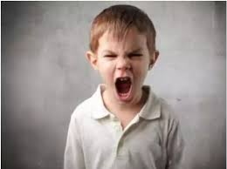
嗔恨心强的人，不但自己不快乐，也不会给别人带来快乐，能够控制住嗔恨心不去伤害别人，真的算是万幸。
嗔心表现是什么？忿、恨、恼、嫉、害。忿是什么？就是心理不平、不平衡，常常是看这个人、那个事不顺心、不顺眼，常常不满，报怨。

Slide 106
恨是什么？就是事情过去了，但心里过不去，留在心里形成怨结。
忿的情绪积累多了，就会形成恨，而不论什么时候，想起就让自己忿恨的状态，就是恼。
恨心之下，终日想着用种种办法去谋害别人，就是害。
嫉是看不得别人好，别人要是比自己好，心里不舒服，有嫉就有争、有斗，争强好胜，一定要比别人强，战胜别人。
因为嗔心的关系，所以自己无法喜悦，心中嗔恨，心里会无法正直，因为很容易想着如何谋害他人，自己就会谄曲，也无法柔和，平等。

Slide 107
嗔恨最可怕的过患，是它障碍慈悲心和菩提心。当嗔恨心即将生起时，其实可以转化成为修道用，该如何转化?
把这些导致升起人事物种种境界，都当作这正是一个修行忍辱的大好机会！
阿底峡尊者当年被西藏国王恭请入藏弘法。他到西藏后，上至国王下至平民百姓无不对他恭敬有加，他根本无辱可修。

Slide 108
为此他特意买了一只猴子带在身边，他和别人谈话也好，吃饭也好，这只猴子随时随地骑在他头上，挠他脖子，扯他衣服，跳到桌上，撕他刚写好的经书……不管怎样，阿底峡尊者都不动声色，以此修忍辱之功。

Slide 109
当嗔恨心即将生起时，我们当立即明白，这种引起嗔恨心的不如意可以帮助我们消除业障，若没有这些逆境和不如意，我们的业障还在潜伏着，未来会伺机出动制造麻烦，我们应该正面积极地去看待这些不如意，转不如意为道用，感恩这些不如意。感恩心生起之时，嗔恨心自会无影无踪。

Slide 110
另外当自己实在忍不下去的时候，就把对方当做是阿底峡尊者的猴子好了，看他咆哮好比猴子在吱吱叫，看他捣鬼当做猴子的上串下跳，都是来磨练自己的心性的。

Slide 111
切記「瞋火滔滔，烧尽功德林。」即使我们积集了多少的功德，瞋心一起，就像烈火一样，将过去努力修行的心血都焚烧殆尽。所以，在佛教的经典中，常常教诫佛弟子们应戒瞋。
《增一阿含经》卷十四说：「诸佛般涅盘，汝竟不遭遇，皆由瞋恚火。」

Slide 112
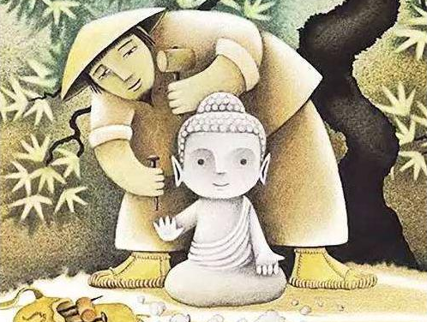

Slide 113
《梵网经》卷下记载：「若佛子自瞋、教人瞋、瞋因、瞋缘、瞋法、瞋业，而菩萨应生一切众生中善根无诤之事，常生悲心，而反更于一切众生中，乃至于非众生中，以恶口骂辱，加以手打，及以刀杖，意犹不息，前人求悔，善言忏谢，犹瞋不解者，是菩萨波罗夷罪(极重罪)。」

Slide 114
《大智度论》卷十四说：「瞋恚其咎最深，三毒之中，无重此者；九十八使(见思二惑。驅役)中，此为最坚；诸心病中，第一难治。」菩萨戒中也特立瞋戒以为警惕。

Slide 115
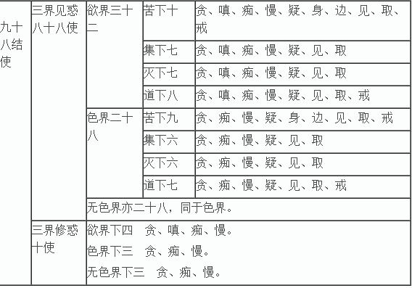
九十八结使
九十八结使：与烦恼同名，又名随眠，常随逐于人，微妙难察，包含欲、色、无色三界见思二惑。
也就是将贪、嗔、痴、慢、疑；身、边、邪、取、戒等十种随眠，配属于三界五部，而成九十八之数。断惑见真，方证果位。

Slide 116
三、痴
痴又称为无智、无见、无明、非现观、惛昧、愚痴、黑闇、不觉。是愚昧无知，不明事理的精神作用。
佛典中常以「无明」二字来代替以上诸辞，并有多种分类。

Slide 117
《大乘起信论》将无明分为根本无明、枝末无明二种：
1.根本无明：又作无始无明、元始无明。是诸烦恼的根本，因不了达真如的道理，而忽然起动差别对立的最初一念。例如惑、业、苦三道，都是以此极其细微的最初动念之心为根本，而有惑、业、苦缠缚的因果关系。
2.枝末无明：是依于根本无明而生起的粗显的种种烦恼。

Slide 118
唯识宗根据种子与现行的关系，将无明分为随眠无明与缠无明：
1.随眠无明：指无明烦恼常随逐着众生，隐眠在第八阿赖耶识中的无明种子，称为随眠无明。
2.缠无明：指无明烦恼缠缚着众生的身心，而使众生不能出离生死苦海，所以称为缠无明。
佛典里常以无明喻父，贪爱喻母，二者和合而生我执，使众生起惑造业，流转生死，无有出期。

Slide 119
五蓋

Slide 120
五盖者，即五种的烦恼。盖有 “盖覆” 之义，也是烦恼的别名，因烦恼能盖覆人们的清净心善，心性不得开发，使不能生善法。
五盖分别是：
一、贪欲，二、瞋恚，三、睡眠，四、掉诲，五、疑。

Slide 121
1.贪欲盖：指贪爱五欲妙境，能使众生心性迷惑，令善法永不生起。
謂諸眾生，貪愛世間男、女、色、聲、香、味、觸、法、及財、寶等物，無有厭足。以此貪欲，蓋覆心識。禪定善法，不能發生。沉滯三界，不得出離，故名蓋也。

Slide 122
2.瞋恚盖：指瞋恚能令人于违情的境上生起怨恨，因为愤怒相续，而盖覆我们清净的心性。
瞋恚者，即忿怒之心也。谓诸众生，或于违情境上，或追忆他人恼我及恼我亲人，而生忿怒。以此瞋恚，盖覆心法。禅定善法，不能发生。沉滞三界，不得出离，故名盖也。

Slide 123
3.惛眠盖：又称睡眠盖，全称「惛沈睡眠盖」。指惛沈和睡眠令心性昏沈暗塞，而忘失正念。因为二者都是以暗昧为性，所以并列为一盖。
昏沉是心的軟弱或者沉重；它的特相是缺乏動力，缺乏精進；作用是能夠排擠掉我們的精進，它跟精進相反，跟我們努力相反，因為缺乏動力表現為心的消沉；近因是對疲倦、懶惰等不如理作意。

Slide 124
昏沉與睡眠一起生起的，它是心所沉滯的狀態；特點是不適合工作；作用是閉塞諸門，閉塞意思之門；現起表現為昏昏欲睡；近因是對疲倦懶惰等不如理作意。昏沉跟睡眠必定是在一起生起的。

Slide 125
《修习止观坐禅法要》说：这种睡眠盖最为严重，因为「诸余盖情觉故可除，睡眠如死，无所觉识，以不觉故，难可除灭。」因此，学道者应愤发精进，去除惛眠的习性。

Slide 126
4.掉举恶作盖：掉举，指心躁动不安，是「惛沈」的对称。恶作，与悔同义。恶，是厌恶；作，是所作。恶所盖，是忧悔厌恶过去所作的事，能障禅定。两者都是因为想到亲属、国土、不死，以及忆念往事而生起，所以合并为一盖。
初学佛者，因为过去躁动的习气一时难消，在习禅修定的时候，就会妄想纷飞，因此坐立不安，当杂念好不容易消除了，定下心来，又开始忆想往事，产生种种追悔，如果悔箭入心过深，就会使心神不宁，覆障修道。
因此，掉举恶作是修道者应力求泯除的习气。

Slide 127
5.疑蓋：對於佛法真理猶豫不決，因而覆蓋清淨的心性。疑對於修道障礙之深，可以從經中的譬喻看出：
(1)疑如刺：疑惑危害善根，猶如毒刺一樣，能夠傷人。
(2)疑如根：疑惑深入心中，好比老樹的根深植於地，根深蒂固，盤根錯結，不易拔除。
(3)疑如網：疑惑之情交織，有如大網一樣，罩住信心，覆蓋正法，牽絆眾生，使不得出離。

Slide 128
怀疑心最能障道，能使禅定善法，不能发生，因而沉滞三界，不得出离。
怀疑什么？

Slide 129
１疑法，怀疑佛陀的教法是不是真的能够导向解脱？佛陀的教法是不是真的可以断除烦恼？或者这个时代是不是真的还可以证得禅那？现代这个时代是不是还可以证得圣道圣果？是不是还可以断除烦恼？
还有对自己所修之法门生起疑心，怀疑此法真能使人断烦恼、得解脱吗？想自己所修之法，是否為佛所說八萬四千法之一？一动疑心，于修行则生大障碍。

Slide 130
２疑师，第一个疑师，是指对佛陀的疑，对佛陀的疑是怎样呢？佛陀是不是真的就觉悟了？佛陀是不是真的就是觉者？佛陀是不是真的圆满他的波罗蜜才成佛？甚至现在有些历史学家，他们还认为佛陀只是传说中的人物。这是对导师的疑。
第二是看师长的过失，怀疑自己师长跟我一样也是凡夫，也须吃饭睡觉，也会发脾气、起烦恼，跟我差不多，怎能教导我，使我断烦恼、了生死呢？如此，亦成大障碍。

Slide 131
３疑自，怀疑自己根器驽钝、业障深重，修此法门能成功吗？能对治我之烦恼吗？若生此念，亦是大障碍。

Slide 132
此三种疑，应赶快想办法对治。
对疑法，对佛法质疑，世尊三转法轮，为引导众生宣说八万四千法门，每个法门对众生都有不可思议的利益，都有不同的密意，从世尊成佛到涅盘之间没有说过任何欺骗众生的语言，佛所说的法暂时或究竟都在利益众生，接引众生出离轮回苦去成证佛道。

Slide 133
我们要知道如来不同于凡夫人，祂的金刚语是究竟的皈依处，佛是觉行圆满智者，佛所说之法，绝无虚诳语，佛是实语者、如语者、不异语者、不诳语者所说绝对不会有错，只要正信佛、如來，疑法的情形自可消除。
经云：「佛法大海，唯信能入。」疑能覆盖清净心性，使我们退失信愿，无法趋入正法，依之修行。所以，修行要趣入，首先必须对佛陀的圣言量，断疑生信，听闻经教正法有正知、正见之后，就能够断疑生信。

Slide 134
疑者是惑而不定也，刚开始学佛者，一面生信，一面又在怀疑。今天觉得学佛是好，明天又觉得学佛不好。今天遇一善因缘之人来赞叹，便增加信心；明天遇一恶因缘之人笑为迷信，便又生疑惑。其实这些是自己与自己矛盾；此种信，名为疑信。
此疑，究竟从何处生出来的？这还是从自心上出来的。当下一念生信，此信为真心所动，疑乃业力所生。
我们众生业力太重，故一念真心将起，而无边业力即来遮障，不许学人起信修侍，此乃佛魔交战关头，何等危险，所以必须断疑，方能生信。

Slide 135
疑师，亲近一位师父，當緣生境界來到，自以为是见到上师有不如理、不如法的地方，逐漸开始会寻求上师的过失。
要知道所有有证量的上师都是慈悲与智慧的，不要寻求上师的过失，因为我们的证量跟上师的证量不一样，功夫也不一样，所以若以凡夫的心来看已经有修有证的上师以及善知识，怎么可能正确呢？

Slide 136
师长虽是凡夫，因为我们没有见性之前，总是有分别、执着，我们没办法体会上师的智慧，当然师长由智慧所衍生出来无量无边的善巧功德，也没有办法体会。
有证量已见性的上师对法门有研究，知道怎么修，知道众生根基因缘，契时契机说法，只要他所说的是正法，根据他所教之法修行，绝对没有错。
一位疑根重的弟子，他不管跑多少道场、亲近多少师父、修多少法，他都是不可能成就的，“信为道源功德母”，佛法信为能入，信是第一步，你不能相信，后面都没有了，你是不可能成就的。

Slide 137
疑自，怀疑自己的灵性，则应尊重己灵，佛菩萨也是凡夫修成，没有「天生弥勒，自然释迦」，自己业障再重，再钝根，只要提起精神，净除业障，善集资粮，努力进修，绝对有成就。
佛在世时之周利盘陀伽尊者，即是很好之例子。不怕愚钝，只怕不用心，只要用心，制心一处，无事不办，不用怀疑自己。

Slide 138
疑会障碍自性本有的智慧，佛说的这句话我们要相信­，「一切众生皆有如来智慧德相」，我们一定要相信，不能疑惑，佛说的是真话。
我们有跟­诸佛如来同样的智能、同样的德能、同样的相好，只是我们今天迷了，佛菩萨觉悟了。如果­我们破迷开悟，我们的智慧德相就现前。

Slide 139
三毒五盖的对治方法
《中阿含经》卷十〈食经〉中，佛陀曾说：众生以爱为食，爱以无明为食，而无明又以五盖为食，乃至不信以闻恶法为食。諸眾生，由貪等五惑，蓋覆心識。而於正道，不能明了，沉滯三界（欲界、色界、無色界），不能出離也。
「食」有牵引、长养、持续的意思。由经文我们可以了解：三毒五盖的相续发展，是长养恶业，持续轮回的原因所在。該如何不起心動念，令諸根心法常養?
学佛修行就是要从根本上着手，杜绝心灵毒品的来源，拨云见日，使自性的光辉得以显露出来。

Slide 140
诸经论中，对于三毒五盖的对治方法多有阐述，大致说来，可归纳如下：
1.以数息观、禅定行对治掉悔。
2.以不净观、布施行对治贪欲。
3.以慈悲观、忍辱行对治瞋恚。
4.以因缘观、智慧行对治愚痴。
5.以无常观、持戒行对治惛眠。
6.以坚信三宝对治疑惑。

Slide 141
五停心观的内容

Slide 142
五停心观指数息观、不净观、慈悲观、
缘起观、念佛观(汉文的佛教典籍中，亦有以 念佛观取代界分别观)。等五种停止、息灭心中烦恼魔障所修的观想方法，又称为五观、五念、五停心、五度观门、五度门。

Slide 143
修五停心观，是为了平息、净化心的骚乱和混浊的状态，使心念集中，以达正定。由五停心得定，进而观四念处开发智慧，此即解脱生死轮回之要道。
佛教一向重视禅定的修习，不论在原始佛教、大乘显教、金刚乘密教，都有它们各自的禅修方法。其中共通而基本的修行法门，即为五停心观。此方法于早期佛教论典便有记载，至今仍然沿用着。

Slide 144
所有这些方法皆针对一般人深重难除的习气、障碍而设。如数息观对治散乱，不净观对治贪欲，慈悲观对治瞋恨，因缘观对治愚痴烦恼，界分别观对治我见，念佛观对治罪及障深等人。
止惑除障后，才能够纯净、专一而有信心愿心，更进一步趣入修行。

Slide 145
一、以数息观、禅定行对治掉悔散乱

Slide 146
一、數息觀
数息，梵语anapana，华译安那般那，或阿那般那，略称安般。「安那」者为入息意，「般那」者为出息意。安那般那就是一吸一呼。
所以，数息观又称安那般那念，指以计算自己的入息，出息，对治散乱的寻伺，而令心念止持于一境。数息观有六种因相，即数、随、止、观、还、净，这六因具足，才算是圆满，因此又称为六妙门。

Slide 147
快速入定之路 藏秘金刚数息法

Slide 148
七支坐法
专注于呼吸的入息与出息，此修持法能帮助初学者息止他们的纷乱念头，人人都有呼吸的经验，但专注在呼吸上有什么利益呢？由于念头的生起是源自于体内脉中流动的风元素，如果我们能让此风元素平衡，心中的妄念便会递减最后将能达到止息寂静。
藏秘金剛數息法是通過專注於修習呼吸的功夫，來幫助行者迅速入定的方法,又名金剛通。是通過數,隨、止、觀、還、凈六門,幫助修行者迅速入定的方法。

Slide 149
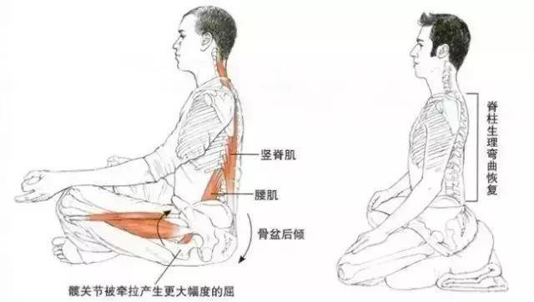
用此呼吸修持「止」禅修，首先需持一定之姿势：
两腿双盘（或单盘坐姿），背脊挺直。
为何要持此特定姿势呢？「心」因于「风元素」而动，而风元素于各脉中运行，如果我们不能保持一个正确的姿势，那么「脉」会弯曲不直，而「风元素」便无法顺畅地运行其中，当此情形发生时，心便不能保持于稳定的专注之中了，因此在禅修中身体保持正确的坐姿是非常重要的，如此，「脉」方可直正顺行。

Slide 150
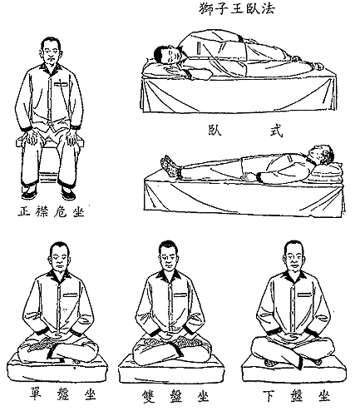

Slide 151
七支座法
1.双脚结双金刚跏趺座或单盘结半跏趺座，如若不能也不必勉强，可散盘或自然端坐，以全身放松、舒适为准。
座垫应该前低后高，可以防止因久坐而引起的臀部疼痛等问题，也可以使得脊柱能保持如箭般竖直。

Slide 152
2.双手结定印，右手在上，左手在下，两大拇指相抵，置于脐间。
3.腰要挺拔如箭秆一样垂直，并应在整个禅修过程中尽量保持不变。
由于上身垂直的原因，体内的脉也顺直，脉内的精微能量即可顺畅的流动，而使心更趋向于平静和稳定。
反之，倘若身体不直，脉也会壅塞，从而导致大量的念头滋生，不利于禅修。

Slide 153
4.双眼微闭，轻松自然地目视鼻下方。
5.嘴唇自然合拢，上下牙齿轻微相合﹔舌抵上鄂，这样可避免口舌干燥、流口水等问题。
6.头略前倾，下颌微收，避免低、昂和歪向一方，以鼻尖对直肚脐为准。
7.双肩应保持平齐，不可一高一低，以放松自然为好。

Slide 154
1.数息
1.数：计算入息或出息的次数，以收摄心于一境中，使身心都能止息。
数息就是数呼吸的次数。修行者七支禅坐法上坐,调整身心,彻底安静下来以后,再将全部心神集中于自己的呼吸,数出次数。
为了使数息清晰不乱,初学者可声计数,音量以自己能听见为宜。以一呼一吸为一息,可以从1息数到21600。待到妄念离心后，数息停止，只关注于呼吸，感受气的流动，默默的关注它，久之自然内心清静无比。

Slide 155
第一种：由一数至十，再由十倒数至一，如此反复，做到呼吸时只有数字没有其他杂念。(1、2、3......10、、9、8 ......2、1......)。
第二种：由一、二......按次计数下去，数到最后，这中间并没有杂念妄想，数字并没有差错，心念配合呼吸也就是初步的成功。
(1、2、3、4......99、100......1、2、3、...99、100)。

Slide 156
初学者，每天可以四座为限。
刚开始练习第一座只需数到二十一息。
第二座可以是当增加到三十息或四十息。
第三座在此基础上再行增加。
第四座可以视自己的情况尽力多数。

Slide 157
如此坚持一段时间后，再逐次增加次数，直至数到21600息。
这是西藏高原地区人们一日夜间呼次数，大致接近于21600息。即每小时呼吸900息。
一分钟:15息。
一小时:15息×60=900息
一昼夜:900息×24=21600息

Slide 158
注意數息時：心不要跟着呼吸进到体内，也不要跟着呼吸出到体外，只应在鼻端这一带区域觉知呼吸。
数的过程呼吸对于风大的感受分别为风→气→息三个层次。
开始时，呼吸粗，称之为风，静定后，呼吸较细，称之为气。再进一步，身心宁静，只有感觉自己内在呼吸，却听不到呼吸声音，这就是息。
到了息，就不要数了，即进入随。
静坐数息时，呼吸自然，身体要放软，耳朵回转听自己呼吸。如在闹处修，听不到呼吸声，便用感觉来听。因为数息而握住了心的注意力，是故也防止其他事情之产生而止断了我们的修持。

Slide 159
2.随息
2.随：久而久之，心定下来了，就不必再数出入息，只要心系于息，随着息风出入。
隨息時就要觀想肉眼無法看到的靈息，及觀想呼吸之氣出於何處入於何處。
具體來說當吸入一口氣時，要觀想氣從鼻端前0.4~2米處進入鼻孔，然後過喉、心、臍而到達密處(下丹田處)。
當乎出去一口氣時，應觀想呼出之氣，尤臍部到達鼻孔，並排出具鼻端0.4~2米處。

Slide 160
如果修行者感到吸入之气仅到达了身体某一个部位，并没有遍及全身，其表明功夫尚未到家。
当呼出一口气时,应观想呼出之气由脐部到达鼻孔,并鼻端排出,修行者的心随着呼吸自然出入,即可明了呼吸的远近长短等特性,并且可以知道吸入体内的气是洁凈清明的,而呼出体外的气则是混油不凈的黑气，这就是密乘随息观。

Slide 161
3.止息
3.止：修息渐成，心自然就会止息动乱。
止息就是觀想呼吸之氣在身體中住於何處。氣由鼻孔吸入而住於臍部，再由臍部到鼻孔而呼出,修行者如果只觀想氣在體內住於臍部，那麼還只是粗觀；
如果觀想氣由臍部進而遍住於全身,並且這種觀想都在住氣的短暫時間內完成，如此才是細觀。通過這種訓練,修行者的心將能與氣相合而住。這就是密乘的止息觀。

Slide 162
修息以细长微妙，初学者不可免强，以免伤气。息需均匀，切勿乎常乎短。
修息久了，小腹充满，发热，或吸气时直达足跟趾端，或觉脐下气息下达，由尾椎而沿瘠髓上升，或气过时觉有光色，音声等等，这都是气息通畅，生理自然现象，切勿惊奇炫夸。佛法持息本意再摄心入定，不要把注意力一直放在身体上。

Slide 163
4.观息
4.观：观出入息之所依身，为五蕴和合而有，破种种我执妄见。
观息就是观想自头顶到脚踵、遍及全身各部位的气息有没有增减,不宜过多,也不宜过少,并且应冷暖适中。
人体是由五大种元素构成的:地大即人体的骨肉,水大即人体中流动的液体,火大构成人的体温,风大构成人体中的气体,空大则构成人的灵息。

Slide 164
同样,人的气息也是由地、水,火、风、空五大种构成。观息的功夫如果到家,则可以观见五气之色以及它们的远近。地气为黄色,水气为白色,火气为红色,风气为绿色,空气为蓝。
气出观五色个不混杂，明白现见后，舍观修还。

Slide 165
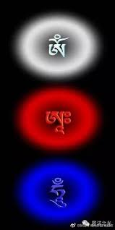
5.还息
5.还：收心还照，知能观的心非实，则我执自亡，无漏的方便智自然流露出来。
还息就是观想呼吸之气依次变成「嗡」「阿」「吽」三字真言。具体方法是:观想吸入一口气变为白色的「嗡」字,代表佛身;当气住之时则变为红色的「阿」字,代表佛口，再吐出一口气变为蓝色的「吽」字,代表佛意。这三个字同样也一定要观藏文,直立于空中,可大可小,笔画纤细而明亮。
通过这种转出、入,住气为真言三字的观想,可以通解遍身脉结之气,使其渐次尽入中脉,同时也可将凡夫的业气变为智气。这就是密乘的还息观。

Slide 166
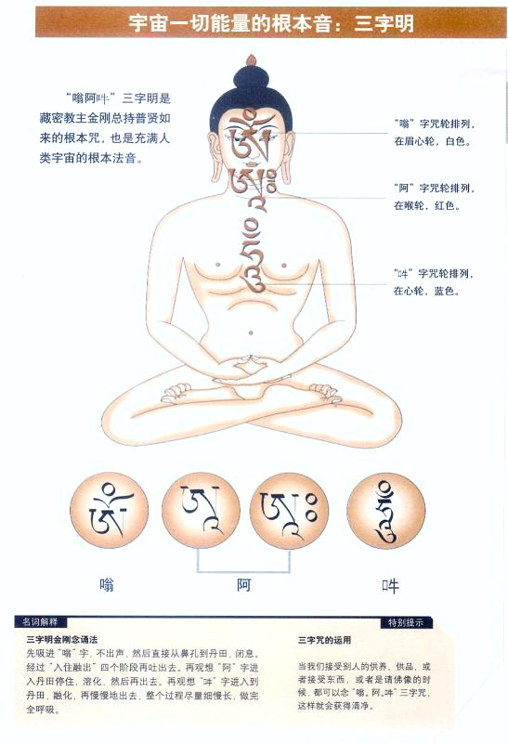
吸气时，观想十方诸佛的光明、功德从我鼻中入，化为白色嗡字。
下住全身时变为红色阿字，长久而住。
然后从鼻中出气时，放出蓝光，入一切众生身中，为他们消罪增福。

Slide 167
6.净息
6.净：心无住着，泯然清净，真实无漏智因此而发，自然断惑证真。
當還息修煉純熟以後,修行者的呼吸將可隨心的寂定而漸漸緩慢，直到停息,這就是凈息。
此時中脈打開,業氣全部轉化為智氣,自性清凈從而顯現。

Slide 168
注意事項
闭关禅修时数息不需念出次数，仅需在心中默数即可。
在持息上，应该避免两种过失：
(1)忆念持息太紧，容易造成身分支节颤抖等过患。
当我们在做数息禅修时，应当让呼吸保持在平时的自然正常呼吸状态，切勿试图改变它，不要试着加快或放慢速度，只要让呼吸如常一般即可，如果试着加快呼吸速度，可能会对自心有伤害，而故意断息或放慢呼吸速度也会妨碍了禅修。

Slide 169
(2)忆念持息太缓，容易引起身支懈怠，心中惛昧等过患。
只要如常地呼吸并数息即可，同时不要将数息次数拉太长，如果太长，混乱及干扰便会产生，而禅修便失去利益了，但是次数太少也是不好，太短就无法令「止」发展出来，所以不多不少的数息次数是很重要的。
调和的方法，是在正修观时，忆念上放宽身心，心息相依，不加强力，任运记数，则身心自然安稳明静。

Slide 170
以呼吸法进入「禅修」我们可意即「令之习惯之…」，若能每日修持，我们将会对此修持习惯之或熟悉之，最后，禅修之智慧将会由心中示现出来。
有时候某些人即使在急迫匆忙中也会强迫自己禅修，当然，我们也可以在如此状况下禅修，但是在此情形下，很难令自心一心地安住或止息，当我们在匆忙之际，还是不要强迫自己禅修，最好等到较方便的时间再做。
而如果能够每日不间断地禅坐修持，我们定能得获到好的成果。

Slide 171
每日该如何安排调息禅修？
首先，第一天时作短时间的数息，第二天延长一些，一天一天修持，直到一天修 四座。
第一天早晨时禅修，第二天早晚禅修，再来第三天，早午晚睡前禅修。如果能照此在道上进步修持，那么妄念及干扰均将递减，这是此修持之众多利益中的其一利益。

Slide 172
如果每天做的时间太少，则类似于挠挠痒，很难起到调理身体、遣除身体疾病的真实的效果。
若时间允许，每天最好保持两小时以上的调息时间，一开始可以根据实际情况具体安排，方便时就做，保证每天的总调息；随着调息的深入与稳固，慢慢将单次的调息时间尽可能延长。
以呼吸数息来修持并不困难，一旦我们能将心安住于呼吸上，这对我们的身体也会有利益，亦可疗愈些种疾病。

Slide 173
每天什么时候调息最好？
除了饭后半小时之内不宜调息，其它时间均可以；若仅为少量饮食，之后亦可以调息；若早起感饥饿，亦可少量饮食、喝热水后，再进行调息。
时间充足可多做，除非身体出现较大反应，否则多多益善。若身体一时间反应过大，则暂时缓和一下，可待身体舒适后再继续。

Slide 174
如何盘腿最佳？盘腿时，腿发麻时怎么办？
根据自己的实际情况，采取能较长久坐的方式来盘腿，散盘、单盘、双盘均可，当腿部开始发麻时，可以交换双腿的上下位置，继续练习上肢的调息，亦可转换到下肢的调息动作，皆可以的。
腿部发麻时没有必要强忍，但略忍是必须的。

Slide 175
双盘调息，就要注意多加强配合腿部动作的调息，站着血液流向双腿较多，盘坐着血液供应上肢就偏多了，双盘之后流向腿部的气血会减少，这样供应腰肾部的气血就会明显增加，自然更容易生起暖热，当身体产生的暖能越来越充足时，自然睡眠效果会更好些。

Slide 176
不能盘腿调息的，可以站立（双腿不超过肩宽）调息，亦可以两腿下挂端坐在椅子上调息（木椅较好，只坐三分之一椅面。）
对于身体虚弱不能久站或久坐的，亦可以平躺在床上调息（要有一定硬度的床，过软的席梦思床不适合），要保持颈部与脊椎平直。

Slide 177
肌肉筋骨出现些许酸痛麻痒?
调息锻炼的前期，当动作与呼吸配合协调之后，可慢慢将动作幅度尽量扩展，力度也尽量加强，渐渐将对筋骨皮的锻炼扩展至极致，配合呼吸做，动作是越来越缓慢，但幅度力度确是越来越大越来越强，要循循渐进地做到极致。
这段时间肌肉筋骨出现些许酸痛麻痒等都是很正常的现象与过程，这时需要保持平和的心态，同时可以采取一些拍打、按摩、热敷、贴药膏等缓解的手段。

Slide 178
在调息的过程中，呼吸与动作如何渐次深入配合？
随着调息的逐步深入，呼吸会变得愈来愈深长细匀，这时需要将动作幅度尽量扩展，力度也尽量加强，渐渐将对筋骨皮的锻炼扩展至极致。
动作一定要配合呼吸做，呼吸是越来越深长细匀，动作是越来越缓慢，但幅度力度确是越来越大越来越强，一定要循循渐进地做到极致。
经过这样的训练，以后无须作意就能每次呼吸都能自然处于最大幅度深长细匀缓慢绵绵、若有若无的呼吸状态，并且还要保持始终不退转。

Slide 179
如果能调呼吸达到这样的程度，身体则会非常健康轻安，若修禅定，则可深入禅定。 只是千万要注意循循渐进，逐渐加大幅度力度，与此同时，一定要配合好深长细匀的呼吸，就会越来越好的。
善于调息，即是养生保健进行良性循环的窍要与关键。

Slide 180
女性在生理期可以正常调息吗？
女性在生理期间，练习时间可减少，或是暂停；可先休息会乃至睡一会，休息过后再继续练习即可，只要能做到时时保持一颗平常心态，其实月经对调息是没什么影响的。
若生理期间身体感觉非常疲劳虚弱，可以根据身体状况适当减轻手臂伸拉力度与幅度，但保持正常的深呼吸调节。
月经时都是身体周期性疲乏的时候，这时若能坚持调息，不仅没有影响，并且对尽快恢复疲乏是大有好处的。

Slide 181
生理期间出现的头痛、腰酸、腹痛，都与体质虚寒、气血淤滞有关，若能坚持经过一段时间的调息之后，气血逐渐充盈，体质虚寒状况得以改善，则生理期的不适反应便会逐渐减轻直至完全没有不适反应。

Slide 182
稳定的一段时间的调息之后，身体会出现一些病症反应，这是什么原因？
调息方法是对全身整体性的调理与调节，凡是经络气脉不通的地方，都会进行调理；而筋骨萎缩的地方，也会随着练习的深入而逐渐舒展。
每当调节调理到有障碍的地方时，身体就会出现不适反应，这是很正常的退病现象。不唯四肢与肩背会有此反应，五脏六腑内脏亦会出现较大的退病性不适反应。

Slide 183
因人而异，有些不适反应会延续很长时间，有些会很快过去。若是功能性障碍会很快过去，而器质性障碍可能会延续很长时间。
身体的退病调理是会反复进行的，就如同气候的转变一样，会有多次晴雨交替，不过每反复一次，身体也就好转一分，每个人本身就是一个小地球，这是生物全息定律。

Slide 184
有些人會有腹泻现象发生，如果能够确认腹泻非食物中毒引起，则该腹泻则可能与调息有关，当调息进行至一定程度之后，会自然梳理人体水谷气机之通道，所以也会出现腹泻，有时会持续好几天，并伴随矢气（放屁）增多等现象；
有时腹泻后，体力会略有影响，但只要坚持调息，几天后就会恢复正常的，这也是在清肠排毒。

Slide 185
所有的病状亦是业报的显现，无论出现何种反应现象，最重要的是要保持一颗平常心，只要心态好，方法正确，一切反应都是正常过程。
当以坚定的意志力，坚持调息下去，待色身完全调理好了，一切不适反应自然都会消除的。调理疏导的过程中，利用药物内服外敷都可以的，我們学人当善加运用，善加把握。

Slide 186
刚开始调息时，易出现的一些生理反应现象有哪些？
当调息进行一些日子后，最易最多出现的是打嗝与矢气（放屁）明显增多的现象，这是三焦得到有效调理，开始疏通的征兆。同时，也会出现口中津液增多，源源不断等现象。

Slide 187
调息後出现头上、脸上、身上发痘痘的情况，以前从未这样发过？
能够发出来的就好，调息有利于交通内外，即内外疏通调节，若不发出来，就会变成暗疮，发出来之后，变成暗疮的危险就遣除了；
之所以能给发出来，正是因为通过调息做操之后，人体正气变充足了，因而才能将痘痘发出来。

Slide 188
在调息的过程中，身体会出现不同程度的发痒状况，包括前胸、后背、四肢这是何缘由？
行者将得初禅定时，身中生八种之感触，谓之八触。動、癢、輕、重、冷、暖、澀、滑。
八触是欲界粗四大向色界精微四大转变过程中而出现的觉受。
不过于未到地定中，也有因魔挠而发八触现象的，此当谨慎辨析抉择，也就是说魔幻识带来的觉受。 总之，在调息的过程中，当于觉受不取不著，以一颗平常心相待。

Slide 189
调息过程，不要执着，透过调息这个训练，我们的色身会有很多变化。其中最明显的就是气动，透过气动的引导，你可以练气功、可能飞檐走壁、也可能有轻功、有内功，但是，这些脱离不了生死轮回。
心理上的变化，是学佛人的主要目标，也是工程面主要的一个目标。只不过当心理产生变化时，色身也会跟着起变化，而这部份是附带的，不是主要的，但是，却有很多人会在这个地方去寻求发展，这又落到修行偏差。

Slide 190
一个修行者，进入初禅定之前，这些状况会先调整好；进入禅定以后，就不会再动了。假如，你一直动、动不停，没有办法调整好的话，那自己就要要求自己，不是要求你的色身不能动，而是要去掌握你的内心。
修行为求『了生死脱轮回』。八触只是修行过程中必然的现象，神通起也是必然现象，我们了解就好，不应看重也不必在意。若是沉溺于追求色身变化、想修得神通，那就远远背离你修行的初衷了。

Slide 191
调息之后，发现人的精力变好了，头脑也更加清醒，比较容易集中注意力
这说明通过调息，身体吐故纳新、新陈代谢、推陈致新的能力得到了提升与增强，这是正常现象，于此用不着愁忧，也用不着欢喜，但当以一颗平常心待之，渐次深入即是。因为调息之后，大脑供氧供血都会变得很充足，自然会使大脑清醒、智识明达！
这是一个循循渐进、由量变而至质变的过程，学修之人一定要有恒长的耐久心与坚韧的意志力，通过调息时间上的累积，由量的堆积而最终达到质的飞跃！

Slide 192
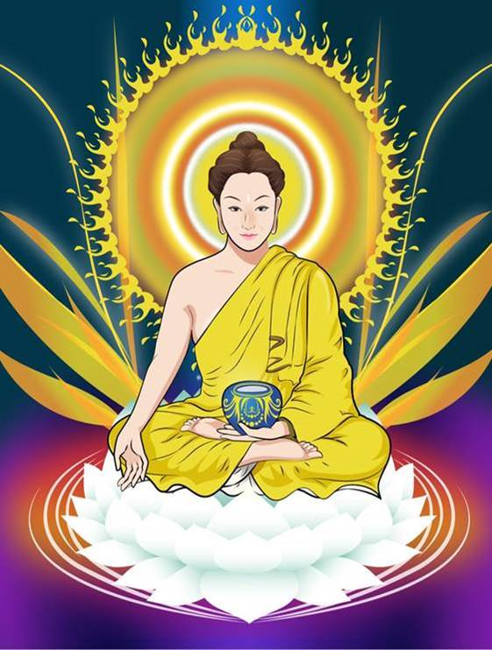
祈请金刚上师带安来
顶礼金刚上师带安来
皈依金刚上师带安来

Slide 193
五停心观
数息观、不净观、慈悲观、
缘起观、念佛观

Slide 194
修五停心观，是为了平息、净化心的骚乱和混浊的状态，使心念集中，以达正定。由五停心得定，进而观四念处开发智慧，(观身不净，观受是苦，观心无常，观法无我)。此即解脱生死轮回之要道。

Slide 195
众生心之所以会散乱，多数是由贪欲而起，有了贪念就会生散乱心，所以我们想要使心不往外奔驰、使心能淡泊，可用“不净观”来警惕多贪的欲心。

Slide 196
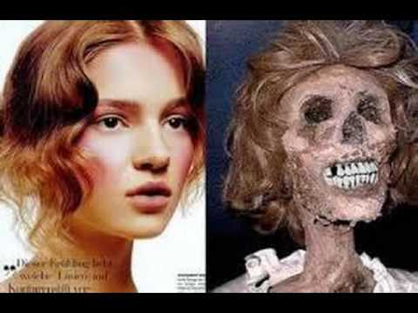
二、不淨觀

Slide 197
不净观是指观想自他肉体的肮脏、龌龊，以对治贪欲烦恼的观法。以观他身污秽，对治淫贪。
《法华经‧譬喻品》说：「诸苦所因，贪欲为本。」众生因为贪爱，在我、我所有上产生执着爱染，生起种种痛苦，所以学佛修道，想要获得圆满幸福的人生，首先必须止息心中的贪欲。

Slide 198
释迦牟尼佛在世时，教授了许多种不同的禅修方法，不净观是其中之一，被认为特别可以对治五盖中的贪欲，也有助于七觉分的修行。
不净观受到僧团的重视，被认为是甘露法门之一。

Slide 199
所谓「甘露」的意思就是「不死的法药」，叫做「甘露」，就是我们想要了脱生死，最殊胜的两个法门，就是两个甘露门，一个是「念身」，一个是「念出入息」。
所谓念身这个法门，就是我们现在要说的观身不净，这是第一个最殊胜的甘露门，我们想要解脱、了生死的话，这个法门最快，想要破除我见(这个萨迦耶见、身见)，对身体的执着，或者是对「我」的执着，这个法门是最殊胜的，能够最快速达到的。

Slide 200
但僧團中因修行不淨觀，產生了不良影響，造成自殺等事件，釋迦牟尼改而教授了安那般那念，並於不殺生戒中禁止自殺、勸死、讚死。
有鉴于其缺点，对于修行不净观的方法，也作了修正，如先修行安那般那念，再修行不净观，但不强调厌恶作意；在白骨观中，最后阶段，由不净观转为净观。

Slide 201
《中阿含經》卷34〈139經〉：「爾時，世尊告諸比丘：『年少比丘始成就戒，當以數數詣息止道觀相，骨相、青相、腐相、食相、骨鏁相。
彼善受善持此相已，還至住處，澡洗手足，敷尼師檀，在於床上結加趺坐，即念此相，骨相、青相、腐相、食相、骨鏁相。所以者何？
若彼比丘修習此相，速除心中欲恚之病。』於是，世尊說此頌曰：『……如是行精懃，常念不淨想，永斷婬怒癡，除一切無明，興起清淨明，比丘得苦邊。』」

Slide 202
觀自身不淨內容

Slide 203
诸经中以不净观对治多贪众生的方法很多，可归纳为下列几点：
1.以观自身污秽，对治己贪：为了这付臭皮囊，我们往往用尽各种方法去妆扮宝贝它。以观自身污秽来减少我们对于自己身体的过份贪爱。

Slide 204
心起贪念就有所爱，若对物质贪爱就会去争取，以为这样东西是多么好的东西，有争取之心就会因而造做许多业。
这些业都是起于太爱我们的身，因为有身体才会贪婪外界的物质，所以要去除贪爱就必须先从自己本身做起。我们要反观自身全是不净物，若能“观身不净”，就会反省自己为什么要这样争取？到底是在争什么？我们的人身究竟能在世间留存多久？何必为了这个身躯而竞争？

Slide 205
世间万物争得最厉害的就是人与人，有的人甚至为爱人而起嗔怒忌恨，造下罪业；我们若能用“不净观”，自然不会生爱、生恨，也不会生嫉妒心。

Slide 206
观自体不净
(1)种子不净：肉身是由因缘和合而成，内有烦恼业因的不净种子，外有父精母血的不净种子。
(2)住处不净：在母胎中，十月不净。
观入胎，观想从精卵结合开始，身体的发育过程。

Slide 207
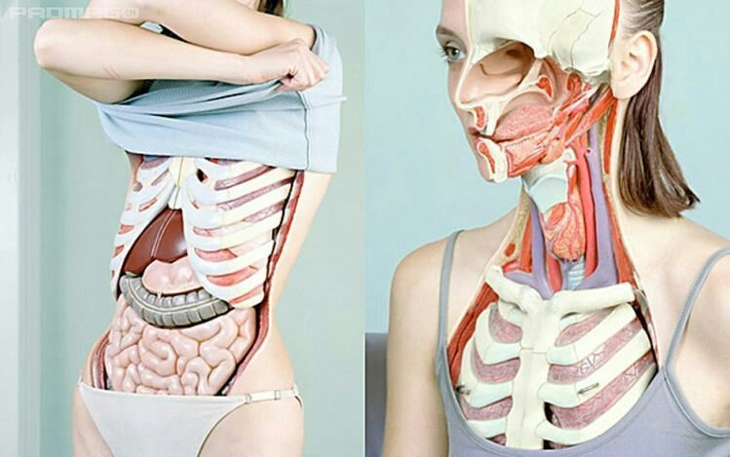
(3)自体不净：观想自己的身体是由四大不净所成，依《大明三藏法数》卷四十八说：人的身体与体内各有十二种不净物。
a.身体：有皮、肤、血、肉、筋、脉、骨、髓、肪、膏、脑、膜等十二种不净物。
b.体内：有肝、胆、肠、胃、脾、肾、心、肺、生脏、熟脏、赤痰、白痰等十二种不净物。

Slide 208
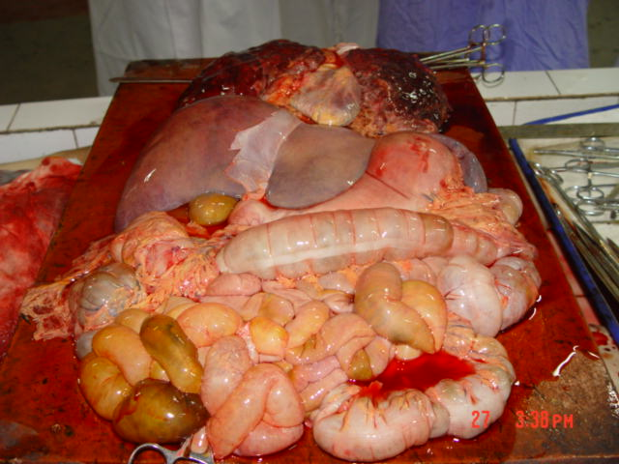
(4)外相不净：有发、毛、爪、齿、泪、涎、唾、屎、尿、垢、汗等不净物。
(5)究竟不净：死亡后弃置冢间坏烂，永久不净。
观自身如同以意念进行人体解剖，修行者以组成自己身体的器官、体液、填充物等为观想对象

Slide 209
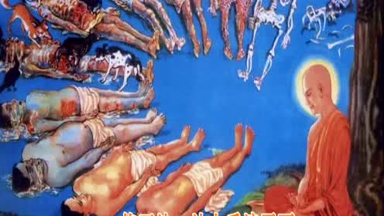
观他身污秽
2.以观他身污秽，对治淫贪：
观想他身不净，而止息对于他人的淫欲贪爱。对治淫欲贪爱的方法，不外观想死尸的膨胀、青瘀、脓烂、坏散、血涂、虫聚、仅余白骨、火烧成灰、鸟兽噉食等相。当我们想到对方也是如此，就能伏灭心中的淫欲。
在墓园、森林或街道，观察尸体的腐败与分解过程。在禅修时，忆想起尸体的影像，以此进行禅修

Slide 210
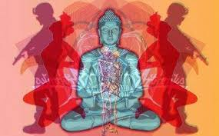

Slide 211
观他身污秽，对治淫贪

Slide 212
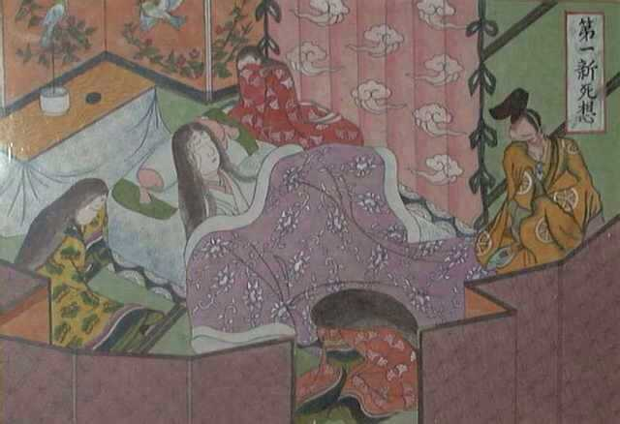
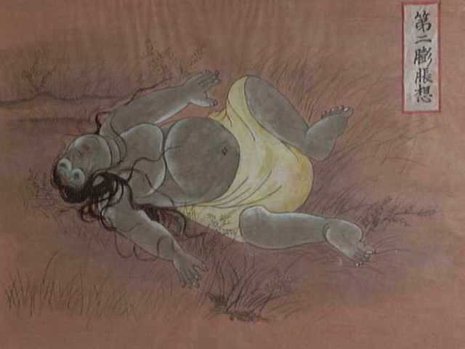

Slide 213
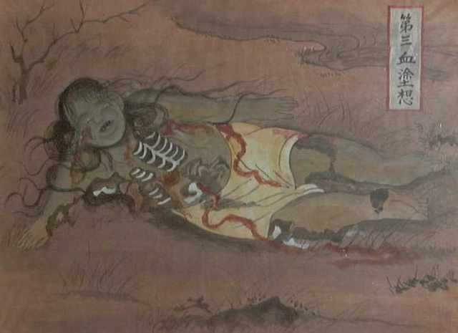
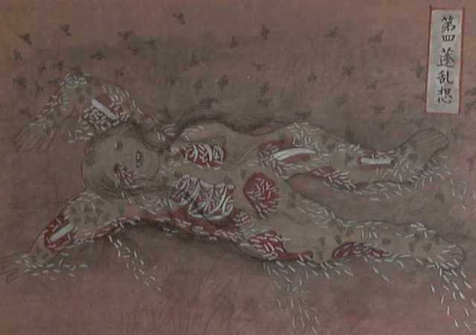

Slide 214
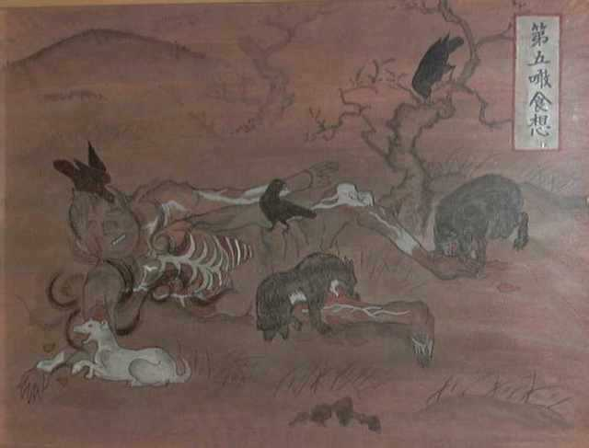
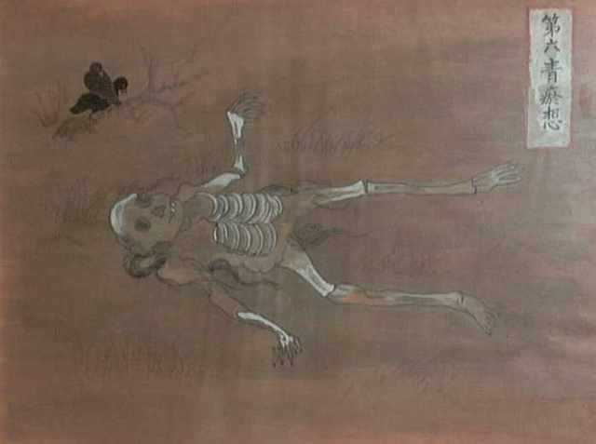

Slide 215
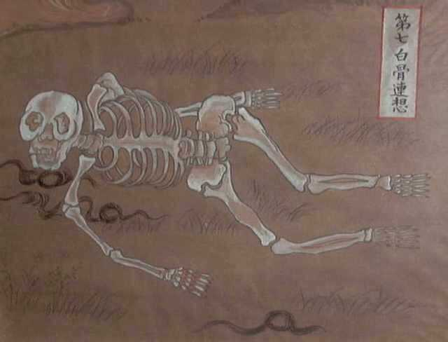
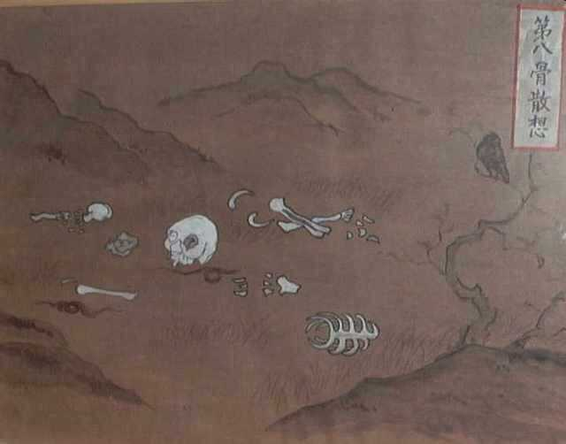

Slide 216
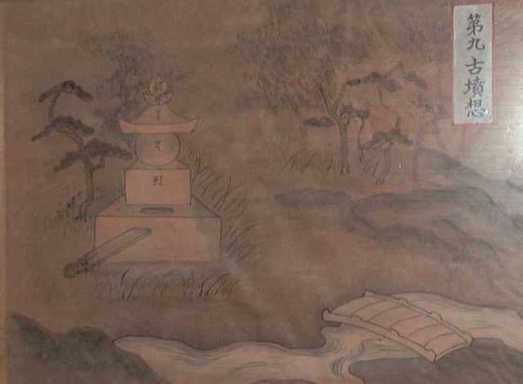

Slide 217
以观他身污秽，对治淫贪《俱舍论》及《瑜伽师地论》将这种贪爱分为下列四种：

Slide 218
(1)显色贪：显色，指青、黄、赤、白等色。显色贪，是见到对方朱唇皓齿、皮肤白晰、脸颊红润等颜色而生起的贪爱。
观想死尸青瘀等相以对治显色贪。

Slide 219
(2)形色贪：形色，指长、短、方、圆、高、下等色。形色贪，是见到对方高大英俊、千娇百媚等形色而生起的贪爱。
觀想鳥獸噉食死屍以對治形色貪。

Slide 220
(3)妙触贪：由于对方体态柔软轻盈、肌肤光泽细滑等感触而生起的贪着。
觀想死屍腐爛生蟲蛆之相以對治妙觸貪

Slide 221
(4)供奉贪：由于对方的趋承服事等，生起贪着，又名承事贪。
觀想死屍之不動以對治供奉貪。

Slide 222
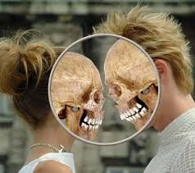
对治以上之淫欲四贪方法，以观想白骨之骨锁观、不净观，观想死尸的膨胀、青瘀、脓烂、坏散、血涂、虫聚、仅余白骨、火烧成灰、鸟兽噉食等相。
当我们想到对方也是如此，就能伏灭心中的淫欲。

Slide 223
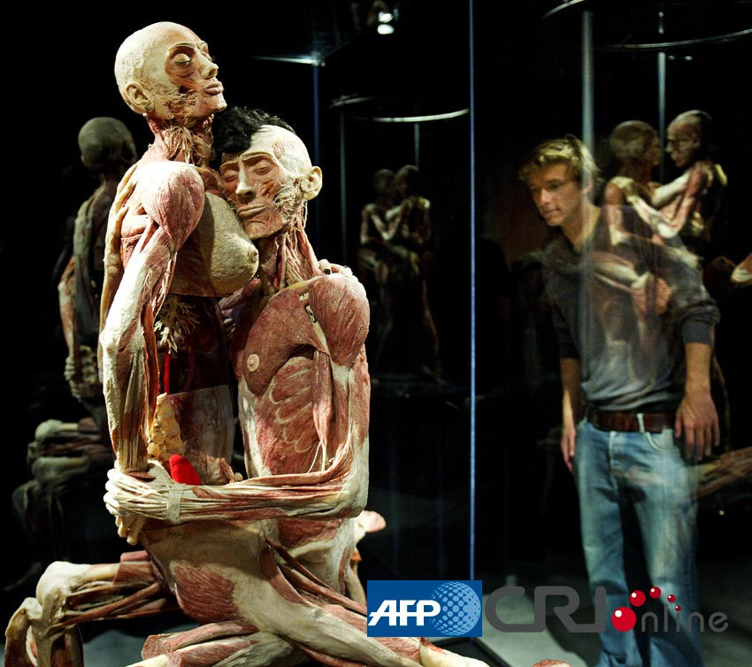
3.观世间一切不净，而息止对于一切五尘境界、资生之物等所起的贪爱。又可细分为下列诸项：
(1)以苦恼不净与下劣不净对治与境相应而起的贪爱：
苦恼不净，观想我们的苦恼是心与境相触而产生的感受。
下劣不净，观想三界中，欲界是最下劣鄙秽者。观想这两种不净，可以止息由心与境相应而生起的贪爱。

Slide 224
(2)以观待不净对治与色相应而起的贪爱：观待不净，由观想较高的境界来对治于较低的境界。
例如观想无色界种种殊胜，就不会对色界诸法产生贪爱；观想涅盘寂静，就不会对诸天享乐产生贪爱。
以这种对待的观法，就能对治由心与色相应而生起的贪爱。

Slide 225
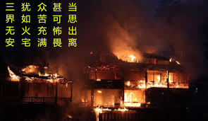
(3)以烦恼不净与速坏不净对治萨迦耶贪：
烦恼不净，观想三界充满烦恼，有如火宅。速坏不净，观想万法由四大五蕴而成，所以无常无我。
这两种观法能破除执着我、我所而起的贪爱。

Slide 226
以不净的身体作为观想对象，在心中以意念形成影像（想），将思想集中于这个影像之上（系念），进行禅修，以进入三摩地中，这种修行法称为不净观。
在不净观的过程里，需要产生厌恶的心理（作意），以对治对于身体的贪欲，所以这种修行法，又被称为厌作意，或厌恶作意。

Slide 227
把你贪爱的对象引发厌恶之后，你那个贪爱的种子，在你每次引发厌恶的同时，它慢慢就会被摧破，那个贪爱的种子，在你每一次生起厌恶感的时候，就摧破一次贪爱种子的力量。

Slide 228
透过我们一次一次的练习，就像天秤的两端一样，这个贪爱本来这么高，你用每一次的厌恶感、厌恶感、厌恶感，把它取代掉、取代掉、取代掉，最后这个贪爱种子它就越来越薄弱，到最后你终于可以克服它了，起不来了，所以不净观它是一个很好对治贪爱的法门。

Slide 229
三、慈悲观

Slide 230
三、慈悲观
慈悲观又作慈心观、慈愍观，是多瞋众生观想由予乐拔苦而得到的真正快乐，以对治瞋恚的观法。
多瞋众生的习气。在修行当中，瞋的习气来了，若没有加以调伏，功夫就用不上，所以要修慈悲观。

Slide 231
何谓瞋恚之心念？
「瞋恚」两字经常连在一起，但佛陀分开解释：「瞋」是马上发脾气，表现于外；
「恚」是自己生闷气，对人事不顺眼、不高兴，就放在心里钻牛角尖，以致产生心理病态。
有的人容易发脾气，但发过了就算了；而「恚」就不同了，气闷在心里，比「瞋」还痛苦，往往事过境迁之后，却愈想愈不甘心，内心便蕴酿了种种恶业。

Slide 232
日本禅宗有则著名故事：某天，一位武士拜访白隐禅师，请问地狱与天堂是否实有？白隐禅师听了，没有对问题加以解答，反而用恶毒的话辱骂他。武士既惊讶又愤怒，忍不住拔出剑来!
正要挥向禅师时，白隐禅师说：「好了！好了！地狱之门由此打开。」武士听了，立即领悟，收了剑，向禅师行礼、忏悔，白隐禅师说：「天堂之门由此打开。」

Slide 233
我们很容易因被人误会、毁谤、名声受损，而忿忿不平地生瞋恨。
天台智者大师在《释禅波罗蜜次第法门．卷第四》，分析瞋心生起的原因有三：「一非理瞋、二顺理瞋、三诤论瞋。」

Slide 234
瞋的习气内容三种：
第一对治「非理瞋」，非理瞋就是没人来惹你，你却无缘无故生起瞋心来，他人没有事先来惹我们，却无端自发脾气，或者明知自己不对，而大发雌威，先发制人，大动肝火，这都是拂乎人情的。
因为发脾气发得没有道理，所以名为「非理瞋」。
该怎么办呢？以「众生缘慈」对治，即观察世上所有众生，都与我们有密切关系，如自己的父母、兄弟、姊妹一般。

Slide 235
第二对治「顺理瞋」，当有人来惹你，让你发脾气时，当以「法缘慈悲」对治。武士的瞋火是「順理瞋」，順著形勢發生的瞋恚。
即观察一切法都是因缘所生，缘生缘灭，生灭无常，当中没有一个真实的我，也没有一个真实的你，泯除人、我的分别相，暂时就不会计较了。
观想这人是以此逆增上缘之法来帮助我们修行成就的。

Slide 236
第三是「无缘慈悲」，用来对治「诤论瞋」。
世间人有很多都是为了争论一件事情，或是一个道理，而弄得脸红脖子粗，坚持自己的见解对，别人的见解不对，人我对抗得很强烈，这是由于言论所起的，或者是起于闲谈，或者是起于辩论。
在辩论道理的时候，往往看到双方各各坚持自己的意见，争执不休，结果弄得大发脾气，不欢而散。
有的在茶余饭后，相对闲谈，但聊天到彼此见解不能一致，就会发出相反的言语，于是互相诤论，结果惹起火来了，甚至大打出手!
这些由诤论，所起的瞋心，都名为「诤论瞋」。

Slide 237
无论是顺理瞋、非理瞋，或者诤论瞋，都是会导致祸害的，如果瞋恚炽盛，无法禁制的话，其所受害轻的会伤感失和，重的会忘掉自身的利害，六亲不认，而且会招致来生被人恼害的果报，尤其严重的会堕落地狱，备受刀山剑树，剉刺槌击的果报，岂不可怕!
这时得用「无缘慈悲」，即观众生与自己实为一体，所谓「三世一切佛，共同一法身」，没有能、所的分别；泯除人、我的分别相，暂时就不会计较了。不计较后还要拔苦与乐。

Slide 238
虽然众生千差万别，但所有的众生的都有一个共同的愿望——离苦得乐。
每一众生都希望获得快乐、远离痛苦。虽然如此，但由于无明与烦恼，结果常常是事与愿违。我们都不想要痛苦，却往往种下痛苦的种子。
众生的瞋恨是因为无明与烦恼苦而导致的，如果能深刻认识到这一点，你就能慢慢平息心中的瞋恨，而对众生生起慈悲之心。

Slide 239
如何正确有效的排除解决远离瞋恚、倔强、粗暴的脾气？

Slide 240
【杂阿含经】瞋恚经
有一次，佛陀驻锡在王舍城迦兰陀竹园的时候，有一位脾气很坏的居士来参谒佛陀。
在他向佛陀行过礼后，便退到一旁，并请教佛陀说：「世尊，一位佛教徒因为不修行何种法门的缘故，便容易对别人动怒；又因瞋怒的缘故，说话就容易伤人。
别人因此便会说他（她）的坏话，而他（她）的恶名便到处流传？」

Slide 241
佛陀便回答：「因为不修正见的缘故，便容易对别人动怒；又因为对别人动怒的缘故，便容易口出恶言伤人；又因为恶口伤人的缘故，别人便会说他的坏话，使他（她）的恶名流布。
同样地，不修正志．正语．正业．正命．正方便．正念．正定的缘故，便容易对别人动怒；又因为对别人动怒的缘故，便容易口出恶言伤人；又因为恶口伤人的缘故，别人便会说他的坏话，使他（她）的恶名流布。」

Slide 242
居士又问：「世尊，应修习什么样的法门，便能控制、调伏自己的情绪，不轻易对别人发怒；因不对别人发怒，所说的话便对人有益、使人乐于接受；又因所说的话对人有益、使人乐于接受，别人都会称赞他（她），使他（她）美名流布？」

Slide 243
佛陀回答：「修习正见，便能控制、调伏自己的情绪，不轻易对别人发怒；因不对别人发怒，所说的话便对人有益、使人乐于接受；又因所说的话对人有益、使人乐于接受，别人都会称赞他（她），使他（她）美名流布。

Slide 244
同样地，修习正志、正语、正精进、正业、正命、正念、正定，便能控制、调伏自己的情绪，不轻易对别人发怒；因不对别人发怒，所说的话便对人有益、使人乐于接受；又因所说的话对人有益、使人乐于接受，别人都会称赞他（她），使他（她）美名流布。」

Slide 245
這位脾氣很壞的居士聽完佛所說的法後，便讚嘆：「太奇妙了！世尊說的教法，對我太有幫助了！
我因為不修正見的緣故，便容易對別人動怒；又因為對別人動怒的緣故，便容易口出惡言傷人；又因為惡口傷人的緣故，別人便會說我的壞話，使我的惡名流布。

Slide 246
同样地，我不修正志．正语．正业．正命．正方便．正念．正定的缘故，便容易对别人动怒；
又因为对别人动怒的缘故，便容易口出恶言伤人；又因为恶口伤人的缘故，别人便会说我的坏话，使我的恶名流布。
从今起，我应当努力修行八正道，远离瞋恚、倔强、粗暴的脾气。」

Slide 247
四、缘起观对治愚痴

Slide 248
在《增一阿含经》中记载：佛陀思惟十二因缘的真理而开悟证果，因悲悯众生「皆悉迷惑不解十二缘法，流转生死，无有出期，于今世至后世，从后世至今世，永在五恼之中，求出甚难」，故以方便，宣说此甚深难解之法，令众生共趋于正觉解脱。
所以，「十二因缘」法不仅让我们了解生命流转的实相，更重要的是我们如果能藉此正视生命的缺陷，并且更进一步思惟观察，就能使我们永除诸闇，离苦得乐。

Slide 249
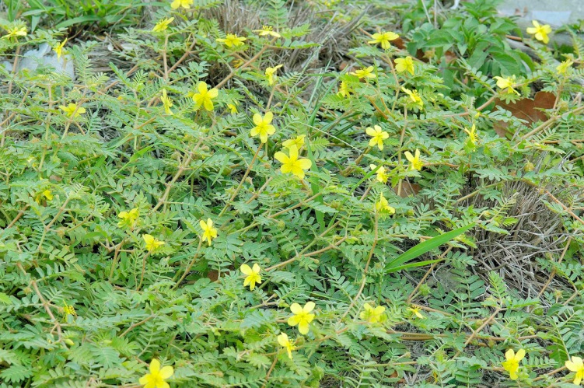

Slide 250
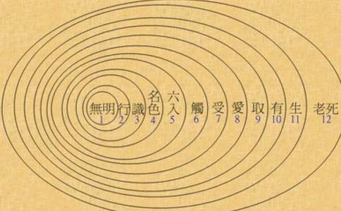
四、缘起观
缘起观又作因缘观，是观想十二缘起，以对治愚痴的观法。十二緣起的流轉為：
無明緣行、行緣識、識緣名色、名色緣六入、六入緣觸、觸緣受、受緣愛、愛緣取、取緣有、有緣生、生緣老病死，乃至純大苦聚集。
十二因緣是有情眾生生死流轉的根源。一般的生命起源說法是直線的，依佛教的因緣法來看，生命是「無始無終」，是圓形的。一個人除非能夠證悟解脫，否則一期生命結束，死亡的只是肉體，生命將隨著業識繼續流轉，就像果樹的種子，永遠相續相生。

Slide 251
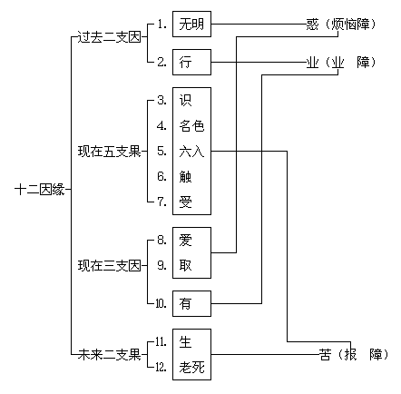
此十二支的流转缘起可以顺观与逆观两种方法来看。顺观是从「无明」推测至「老死」，是由因来推果的。
而逆观则由「纯大苦聚，老病死」往前推，由果来找因，以所经验的事实来推出其原因，如以着重离苦的实践，逆观比顺观更值得重视。

Slide 252
順觀十二因緣
这是因为妄念一生「无明」即起，由无明而生起意志「行」为，造作。而由于过去的无明烦恼，引发身、口、意三业招感未来果报的力量，就是「行」。
因依过去惑业的动力而产生托胎的业识，招感异熟报体的阿赖耶识遇缘托胎，以完成现实的生命体－－现在这一生的开始。
「名色」，名，是心的精神作用；色，是有质碍的物体，二者是构成有情的要素。

Slide 253
由名色而生出感觉的认识器官「六入」，由六入而有眼耳鼻舌身意等六「触」，六根與外境接觸而產生的一般認識作用，也就是根、境、識三者和合而起的知覺作用。
由触而有爱憎的感「受」，領受外境而感受苦樂等感覺的精神作用，由受而生「爱」染欲望，有爱而执「取」事物的外境，指由於愛著馳取，產生「縱我役物」的行為，而構成潛在的業力。
這些業力所招感的苦樂果報，是相續而生，不會亡失的，所以稱為「有」。隨著生命的逝去，生理機能逐漸衰退，便是「老」；最後呼吸停止，諸蘊離散，身壞命終，則是「死」。不過，老死並非有情的全部滅亡，老死的是色身，生命仍不斷地流轉。

Slide 254
十二因缘观，即是分成十二个阶段，说明人的生命，何从何去。
每一阶段，都是果，又都连接着前因和后果。现阶段的果，必从上阶段的因而来，称为果缘于因，如此一个一个阶段；
前因制造后果，在此果位又变成下一个后果的前因，又造后果，如此产生的关系叫作因果关系。
促成因果产生关系的就是缘，果是缘于因，所以叫因缘关系；果是从因来的，由于有因才有果，每一个果位都是缘自于因位，以因为果位所缘，所以称为因缘。

Slide 255
佛陀告诉我们：「若无明灭则行灭，行灭则识灭，识灭则名色灭，名色灭则六入灭，六入灭则触灭，触灭则受灭，受灭则爱灭，爱灭则取灭，取灭则有灭，有灭则生灭，生灭则老死忧悲苦恼灭。
只有泯灭生死根源的无明，才能使生命脱离三世的轮回，得到解脱之道，这就是还灭缘起。

Slide 256
十二因缘的道理非常玄妙，好像一座城墙，人被关在里面，虽然有门，但是门口站着许多卫兵，不容易出去。
众生在生死中也是如此，由于贪、瞋、痴、我执、烦恼的牵引，不容易跳出十二因缘的流转。

Slide 257
十二因缘像一颗果树，果树的种子种下后，萌芽、长大、开花、结果；
果子落地后又长新株，又再萌芽、长大、开花、结果。新生的果实虽然不是原来的种子，彼此之间却有着密切的关系。
众生生死的延续也像种子、果实的相生，一直延续没有间断。
我们的过去生、现在生、未来生前后相续，虽然我们的身体在五趣六道中轮回不停，生命主体却是一致的。

Slide 258
所谓一念就具足了十二因缘，「一念」并非平常我们所讲非常短促的（一弹指有六十剎那，一剎那有九百生灭）那种生生灭灭的念头，而是指善恶业成就的一念。
譬如你瞋心一起，就骂人、打人，因这一念瞋心，所造的恶业成立了，这称做一念。

Slide 259
我们的心念不得了，瞋心一起，拍了桌子，这就是一念，而这一念就具足了十二因缘。所以古德说：我们的善念一起，天上的天宫宝殿就帮我们盖好了；如果恶念一动，地狱的火轮也为我们准备好了。
诚恳切念一句南无阿弥陀佛，西方极乐世界七宝池中的莲华也就为我们绽放在那里了，感应就这么快！

Slide 260
愚痴众生的习气，这类众生有很多执着、很多邪知邪见，所以得研究十二因缘的道理。观想我人从无明到老死，由因缘所生，没有自性，所以不能说是有，也不能说是无。了解非空非有的实相，就能破空有二观。

Slide 261
所以，一個善念或惡念，怎麼會不具足十二因緣呢？懂得這個道理，就可以破除「性實」的執著。何謂「性實」？在古印度有一種名為「世性」的外道，他們特別執著萬法的自性是真實的，此即「性實」的執著。
一念具足十二因緣，一個念頭都可以加以分析、觀察，既然具足十二因緣，那就是緣生緣滅，當中哪有一個主宰且真實的自性呢？

Slide 262
因缘观对治愚痴有一种人，认为我与万事万物都是实有的，或认为是实无的，这是执着边见的愚痴；
有一种人，认为人死了什么都没有，这是执着断灭的愚痴；有一种人，认为人死了还是会投胎做人，这是执着人生恒常的愚痴；有一种人，认为修行是要极端地吃苦，不吃不睡，这是执着苦行的愚痴；有一种人，认为修 行是要积极的纵乐，这是执着乐行的愚痴。

Slide 263
世间任何东西都不是单 独存在的，是靠着很多的因缘，例如一间房屋，是由钢筋、水泥、木材、工人、建筑师等等的条件和合而成；
一粒米，是由种子、土壤、阳光、水份、农夫的灌溉耕 种等等因缘而成。
由此因缘观想，宇宙大众都是我的因缘，都在成就我，都是帮助我的好因好缘，因此我们应该心存感恩，要待大家好，如此懂得因缘法，就会知道 众缘和合的奥妙，就能化愚痴为智慧了。

Slide 264
五、念佛观对治恶业障

Slide 265
五、念佛观
念佛观是念佛的应身、报身、法身，以对治恶业障的观法。觀是心觀，想是心想。觀想就是轉業的方法，因為觀想也是“見”“思”的境界。
在凡夫的“見”“思”上，未曾明道，一切皆在無明雜染中亂起“見～思”，所以叫做“見思惑”。明道以後的“見”則轉為般若智的見地；“思”則轉為“正思惟”的觀照成就。一念之間，轉識成智的關鍵即在此，只要將此一念轉過來就行。
我们过去身、口、意三业所造作的恶业，未来都会招感恶报，如果在未受报的中间，想要修德行善，因为善与恶违，恶业往往会在此时升起，障碍善道。解决之道，可从下列三种念佛观来对治：

Slide 266
过去世身口意的造业，招感很多的业报，因此一生诸多不顺。例如：想要赚钱，却被人倒闭；想要行善，却被人毁谤；出外常 遭受意外，做人做事乃至修行，常给人怨怪等。
用念佛观可以对治业障，念佛观是教我们念佛观想佛的法身空寂无为，用来对治境界逼迫的业障；观想佛的报身功德 巍巍，用来对治我人经常心生恶念的业障；观想佛的相好光明的应身，用来对治我人容易昏沉闇睡的业障。

Slide 267
1.以观应身佛相好光明，对治沈昏蔽塞障：
請一尊莊嚴相好的佛像。或雕、或塑、或畫、或磁造、或銅質都可以。修習者，自身或立、或坐---跏趺坐，須面對佛像。佛像的頭面，必須略高過於自己的頭額，佛相的雙目與自己雙目平視而略高些許。自己看著佛的眉間，或清淨妙目，這樣長留影像。
不管是真身佛或塑造畫像的佛，初步只須存念觀想清清明明習慣性所見的影像，“系心一緣”，念念不忘。在修行时，有些人容易惛沈闇睡，障碍修行。对治之道，应该在应身佛三十二相好中随取一相，或先取佛眉间白毫放光相，一心观想，再次第遍观其他诸相。

Slide 268
2.以观报身佛功德巍巍，对治恶念思惟障：
有些人虽然不会惛沈闇睡，但是突然无缘无故想做五逆十恶之事，那就是过去的恶念业障现前，常常心生恶念，欲作十恶、四重、五逆、毁戒等事，无时暂停，这叫「恶念思维障」，此时就观想佛的报身，慈祥、可親、和藹、清淨、莊嚴即有无量庄严的果报身，来加以对治。
十恶者。谓杀。盗。淫。妄言。绮语。两舌。恶口。贪。瞋。邪见。四重罪即杀生、偷盗、邪淫、妄语谓破四禁戒。
五逆者。一弒父。 二弒母。三出佛身血。四弒阿罗汉。五破和合僧。若造一逆。即堕阿鼻地狱。一劫受苦。具五逆者。 故云五无间罪。梵语阿鼻。此云无间。谓堕此狱中。 一大劫受苦。无弹指顷间歇也。

Slide 269
此时就观想佛的报身，慈祥、可親、和藹、清淨、莊嚴即有无量庄严的果报身，念报身佛以十力、四无所畏、十八不共法、一切种智等圆照法界，常寂不动，普现色身利益，一切功德无量无边，不可思议，来加以对治。
因为心中常思佛陀殊胜善法，因而生起悔心，自惭形秽，就能灭除一切恶念。

Slide 270
3.以观法身佛空寂无为，对治境界逼迫障：
有些人在修行时，虽然没有上述两项业障，但是却时时身感病痛，或在修定时，常见魔扰；在睡眠时，常梦恶相，使心中产生逼迫苦恼的感觉，是名境界逼迫障。
对治之道，应念法身佛法性平等，不生不灭，空寂无为。既是无为，人、我二法缘起性空，别无作者、受者，又那里来的烦恼对境呢？

Slide 271
《心地观经》说：「心如画师，能画种种诸法故；心如僮仆，为诸烦恼所策役故；心如国王，起种种事得自在故；心如怨贼，能令自心受大苦故。」
恶行因烦恼而起，烦恼由妄心所造，因此，学佛修行，就是要正本清源，以各种方法将虚妄的心识清除净尽。

Slide 272
修行种种法门，各有千秋，重在运用得当。
当我们使用五停心观时，除了一一对治不同的心病以外，还需要懂得灵活运用，对多种病况应该采取兼治之法，病症改变时，必须改转另外一种方法治疗。

Slide 273
例如贪爱和瞋恚都很重的人，应兼修不净与慈心二观，否则只用一种观法，仅能偏治一病，往往使得另一边的过失更加严重，徒劳无功。
贪心重的人修习不净观成熟后，往往厌恶外境，因而生起瞋心，这时，就要转修慈心观，才能对症下药，否则，过犹不及，反而增加瞋病，就得不偿失了！

Slide 274
我們的心，煩惱心是很難對治的，如果我們能用「五停心觀」，把我們的心看得緊緊的，追得緊緊的，時日一久，「五停心」的五員大將，必能降伏五種煩惱魔軍，而能大獲全勝。

Slide 275
回向偈
愿以此功德。 庄严佛净土。
上报四重恩。 下济三途苦。
若有见闻者。 悉发菩提心。
尽此一报身。 同生极乐国。

